Slide 1

Мобильное решение “GDMN Склад”

Slide 2

01
Задача и решение

Slide 3




Задача
Решение
Разработать мобильное приложение для работы с данными из Гедымина
Создание мини-платформы с общей структурой и функционалом

Slide 4

Быть простым и удобным в использовании
Содержать актуальные данные
Сокращать время, затраченное на работу

Slide 5

Функционал приложения “GDMN Склад”
02

Slide 6
Создание документов движения товаров с использованием актуальных данных из системы учета (Гедымин)
Учет остатков товара в разрезе контактов и цен
Добавление товаров при помощи сканера штрих-кодов или камеры мобильного устройства, а также путем выбора из списка
Учет движения прослеживаемых групп товара
Предварительная загрузка данных в устройство, что позволяет работать без подключения к Интернету, в режиме оффлайн
Выгрузка готовых документов в учетную систему (Гедымин) с получением ответа о результате

Slide 7

Действия пользователя
Подключение и авторизация/аутентификация
Загрузка данных из учетной системы (Гедымин)
Создание документов
Выгрузка документов в учетную систему (Гедымин)

Slide 8
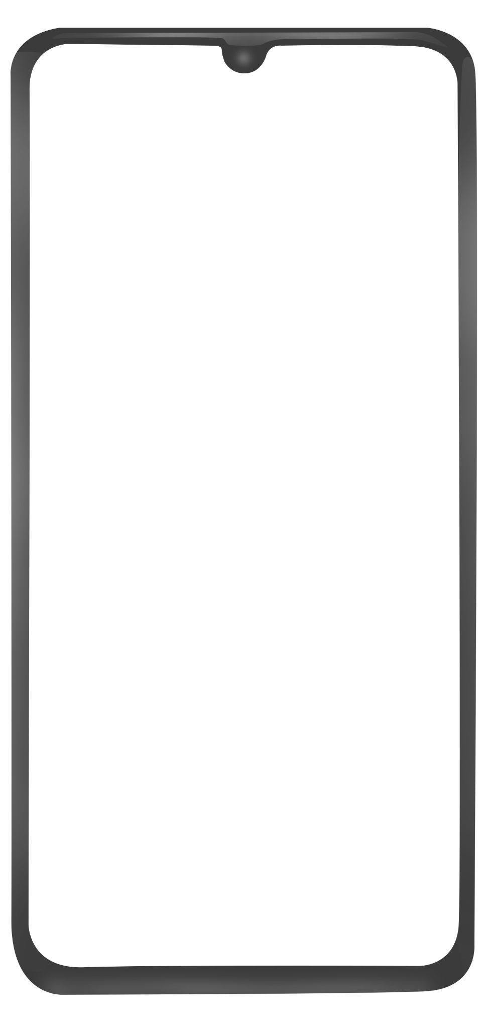
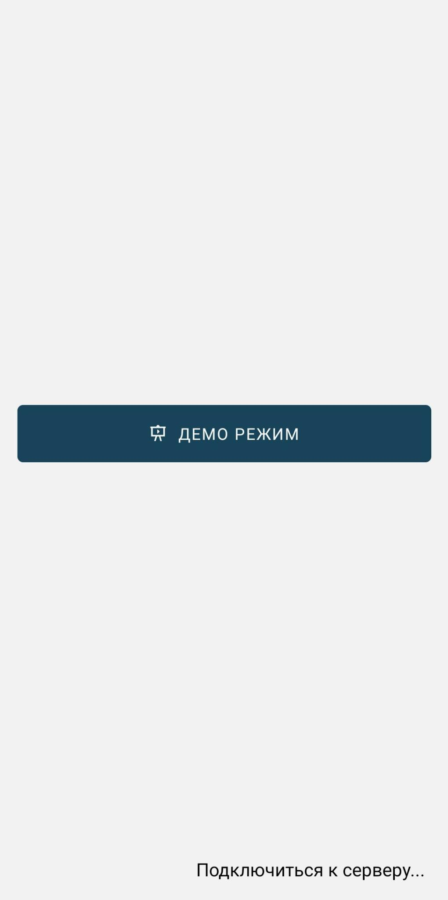
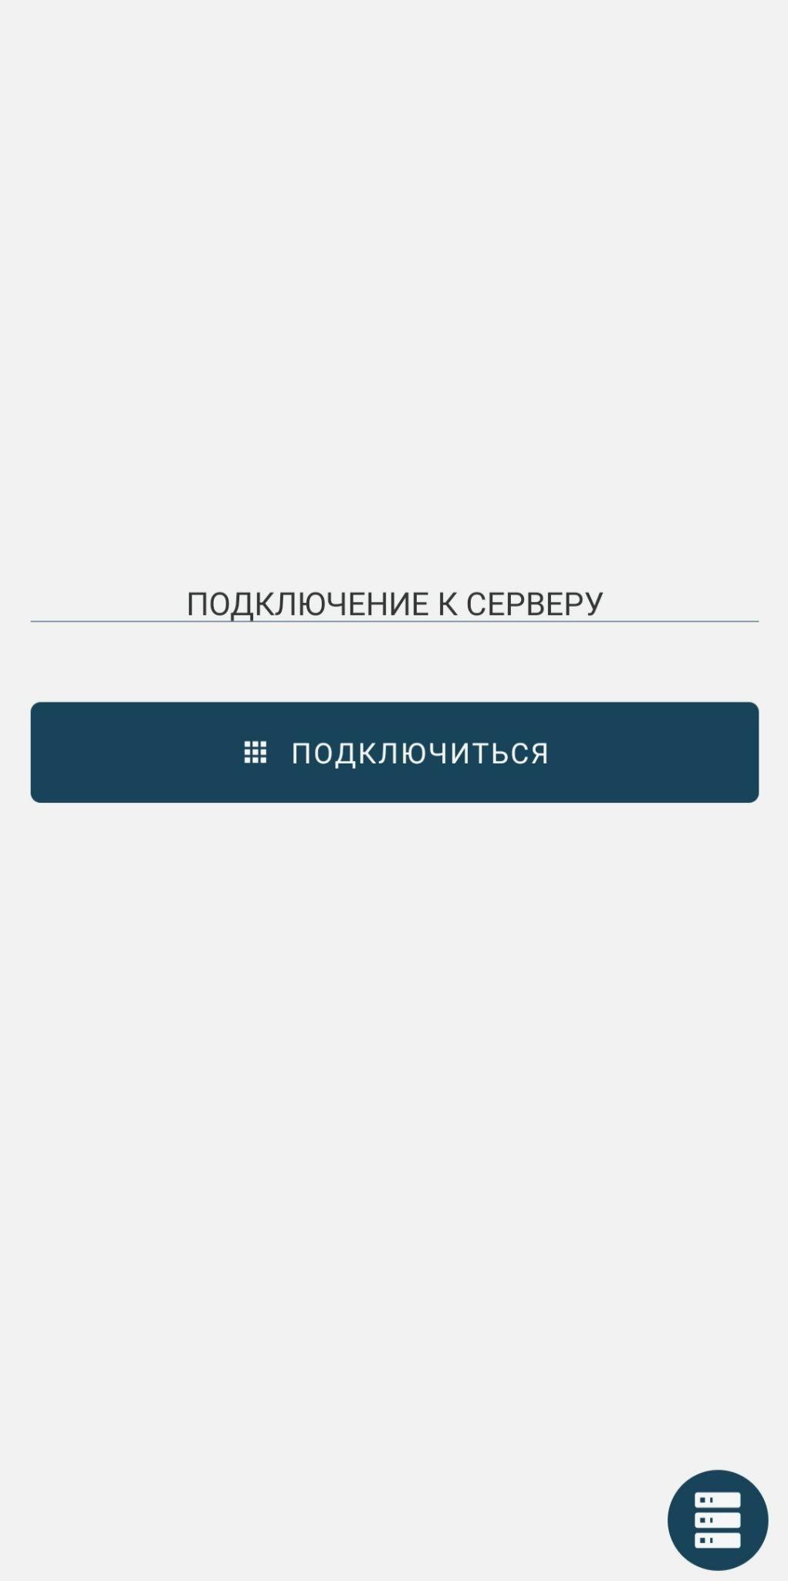
Режим приложения

Slide 9
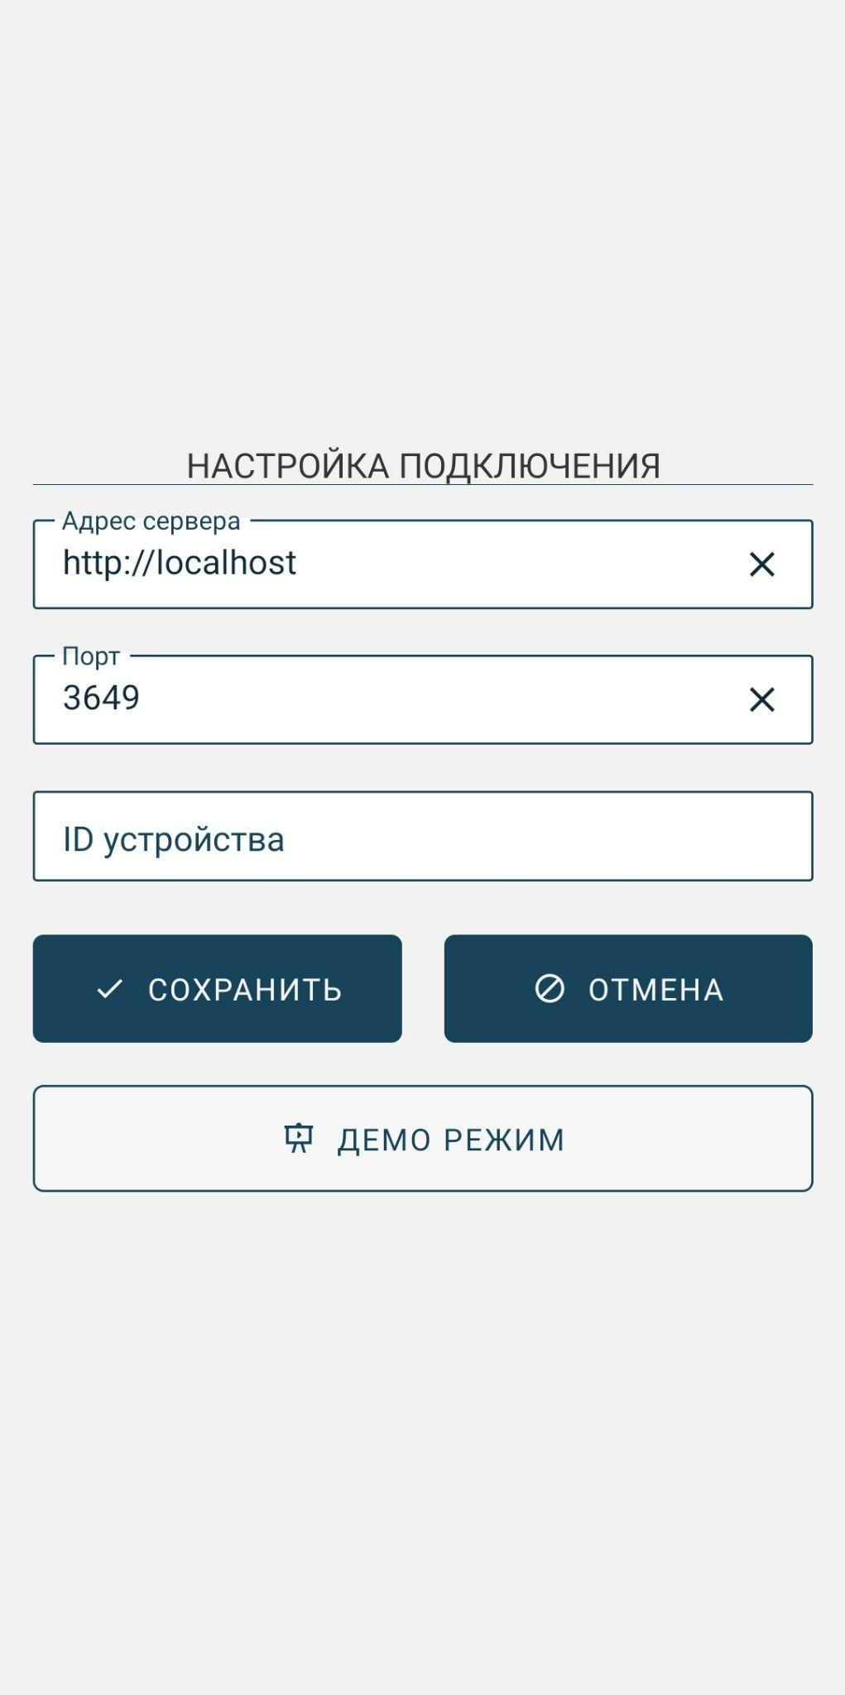
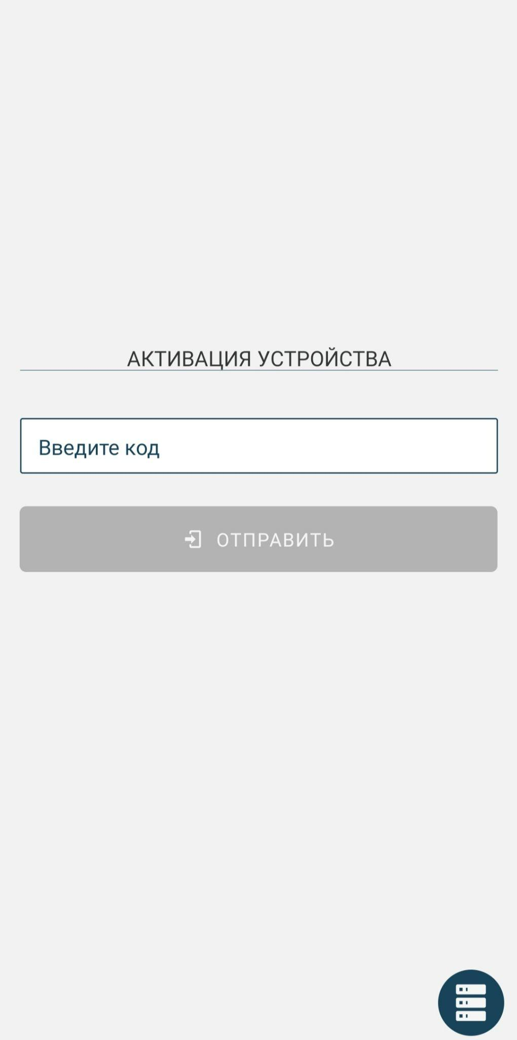
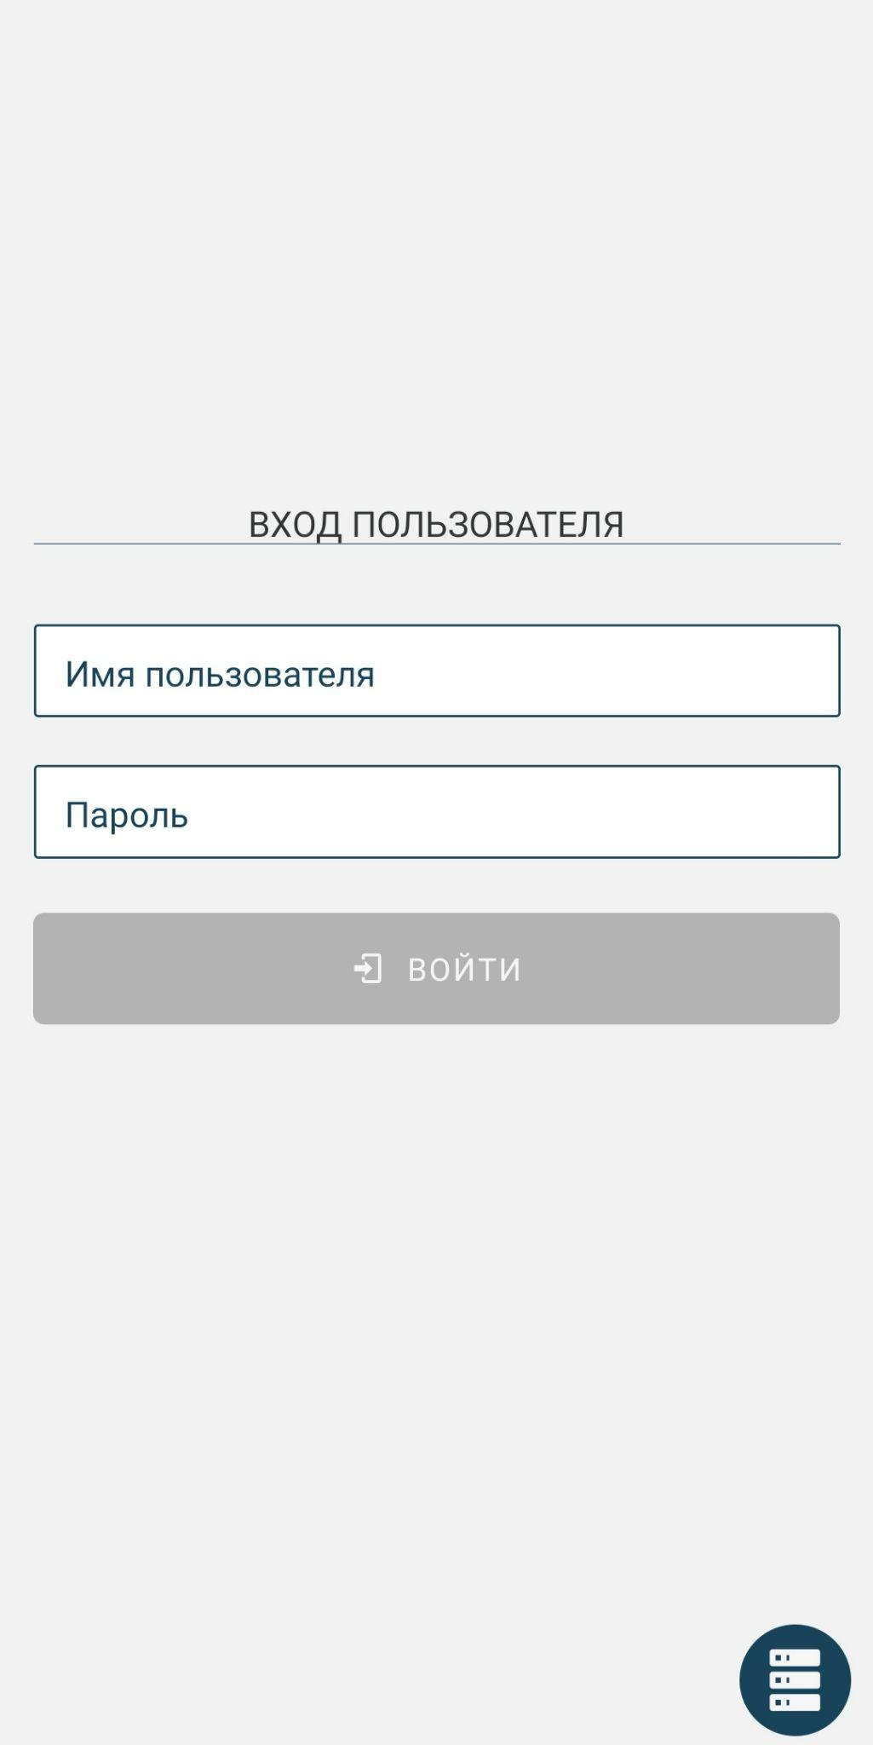
Подключение и авторизация

Slide 10
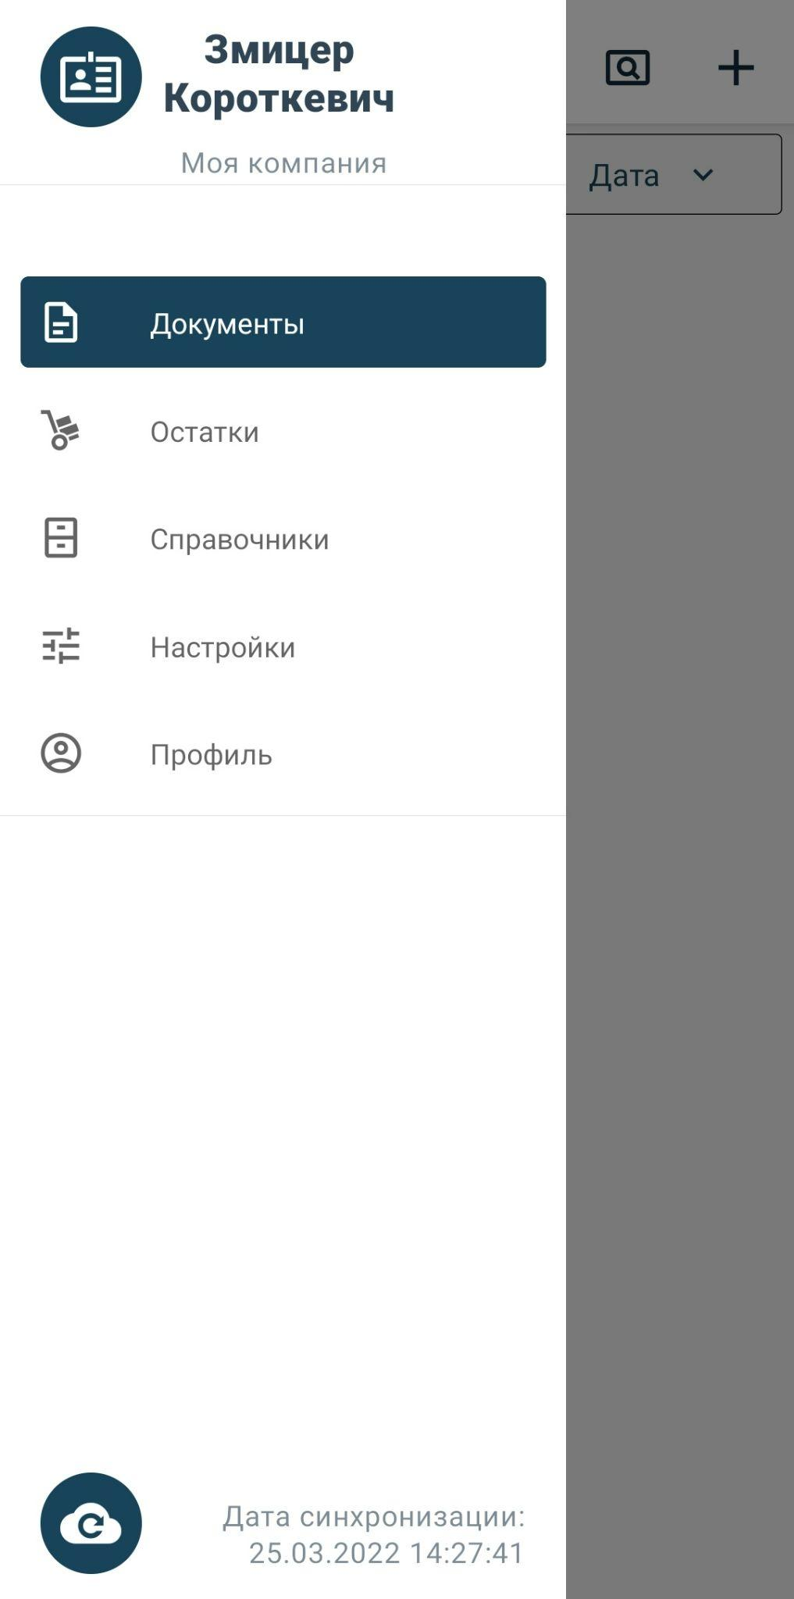
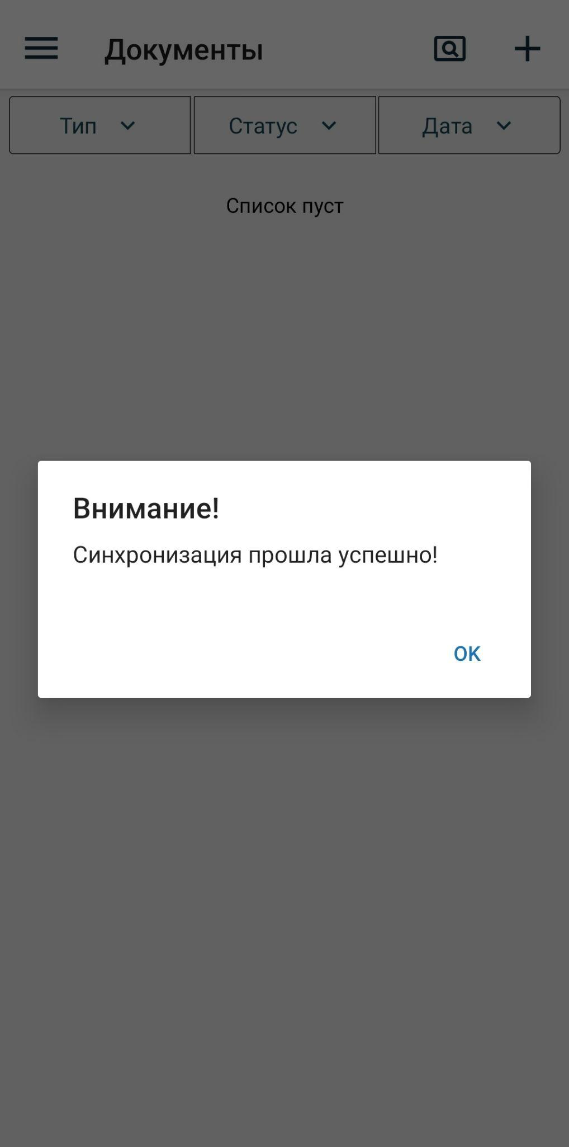
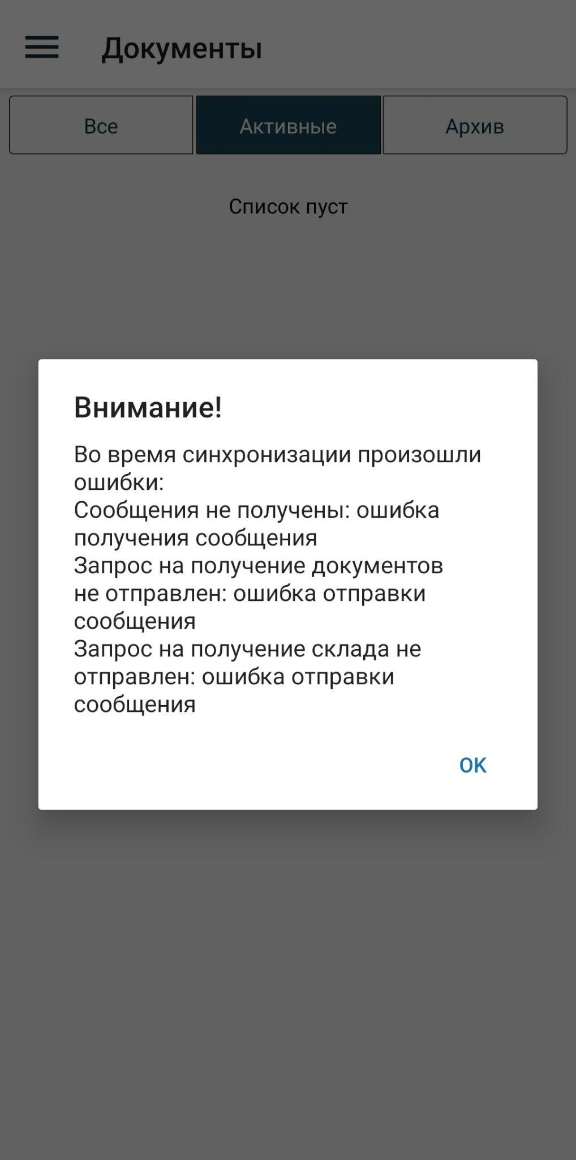
Загрузка данных

Slide 11
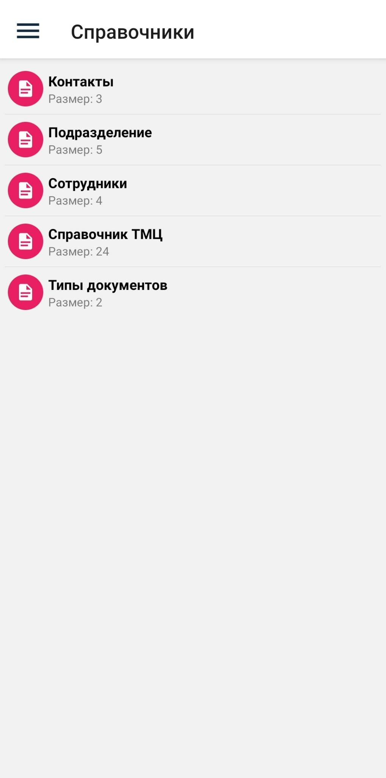
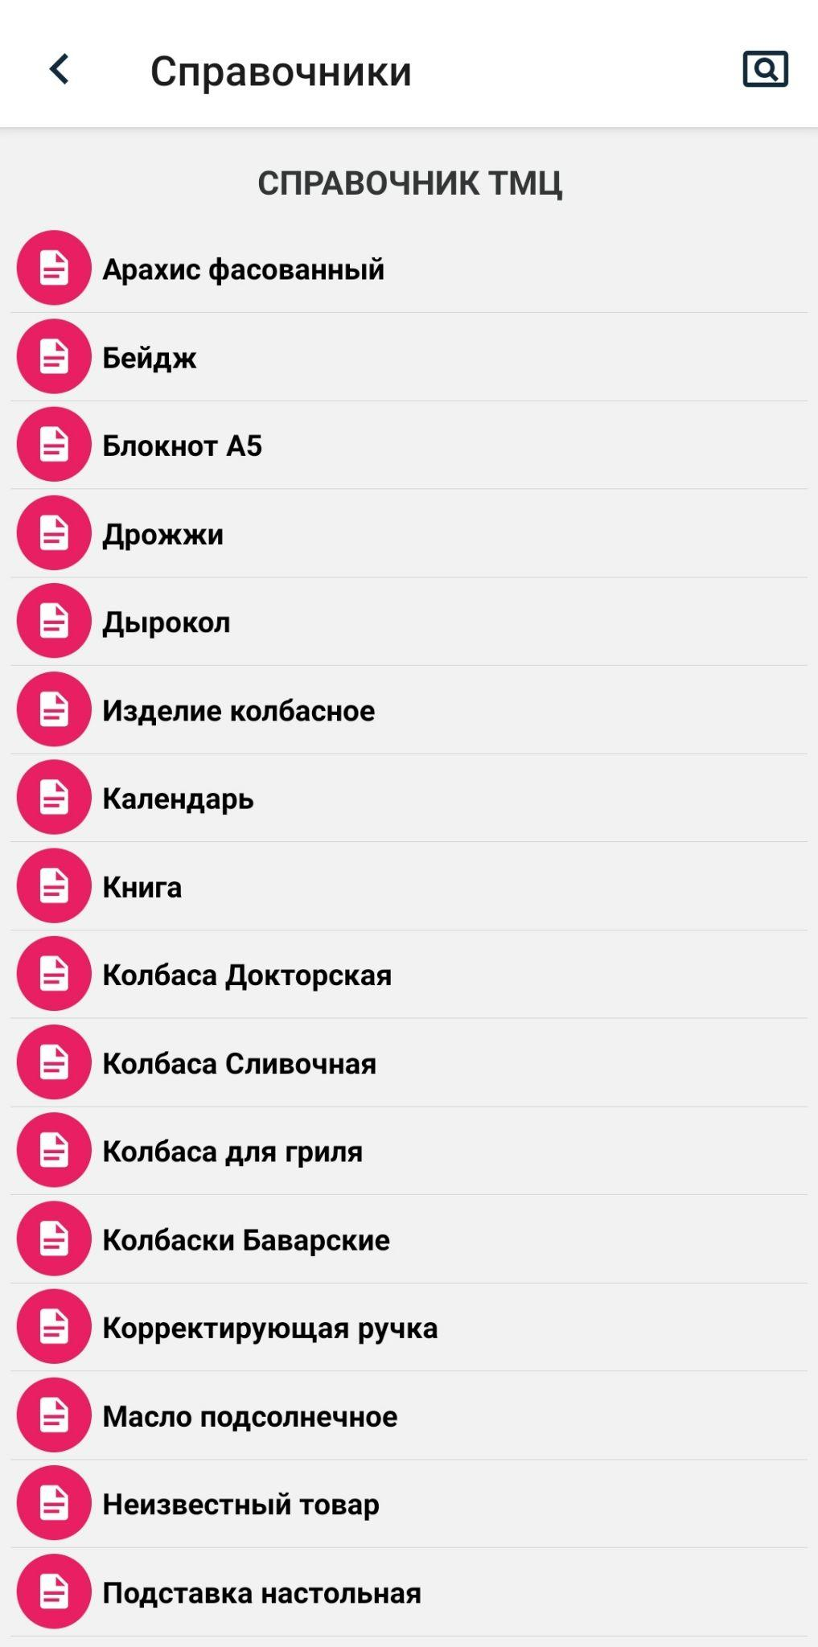
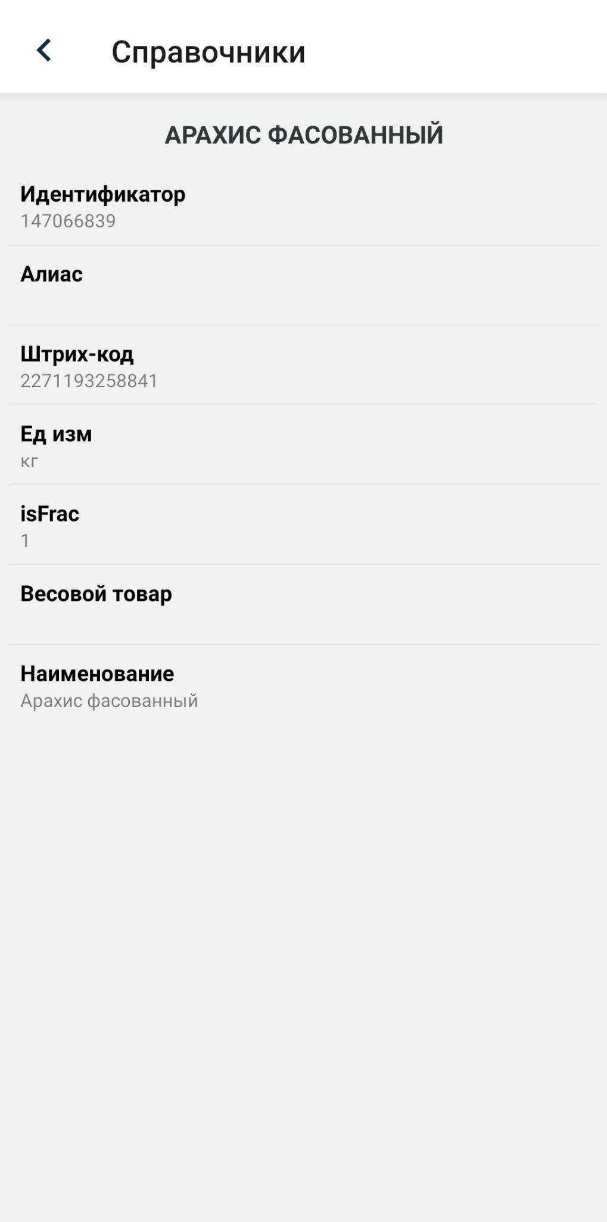
Справочники

Slide 12
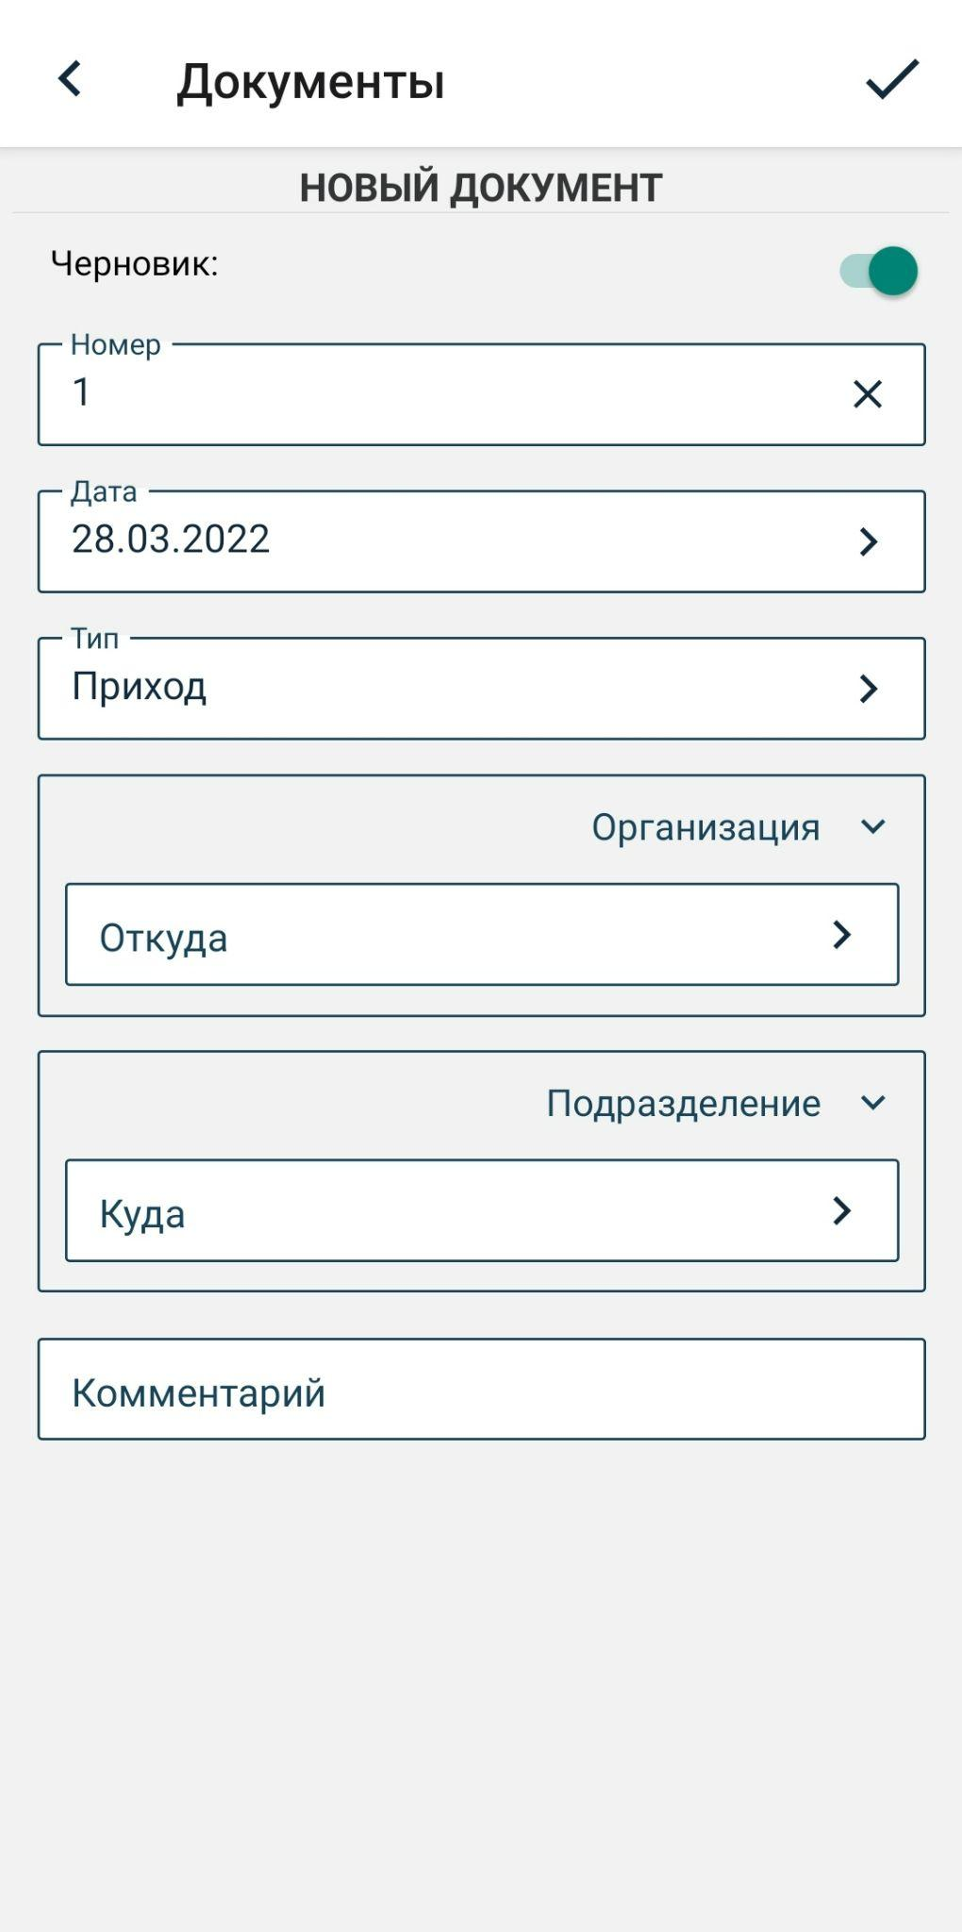
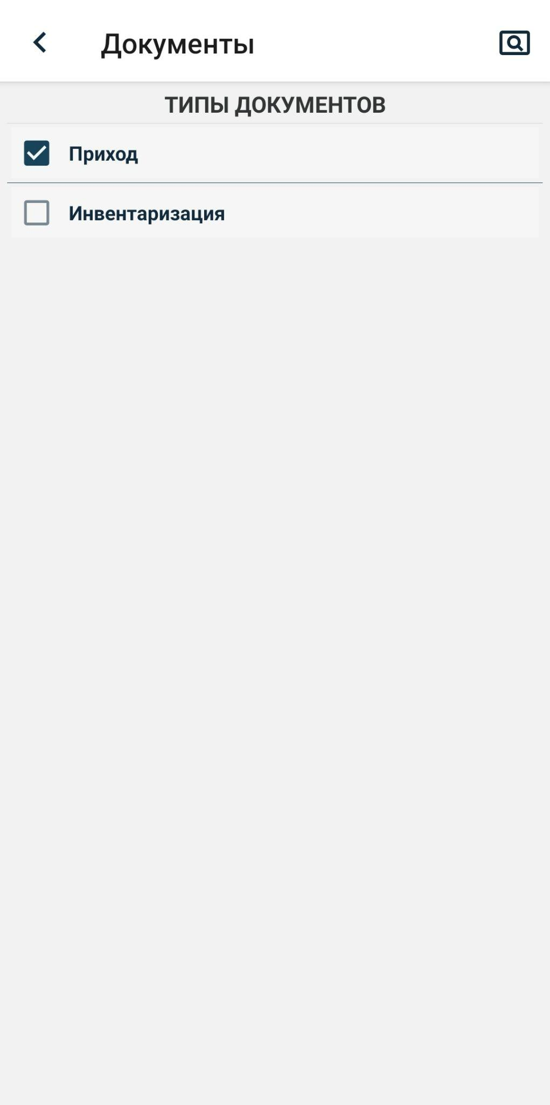
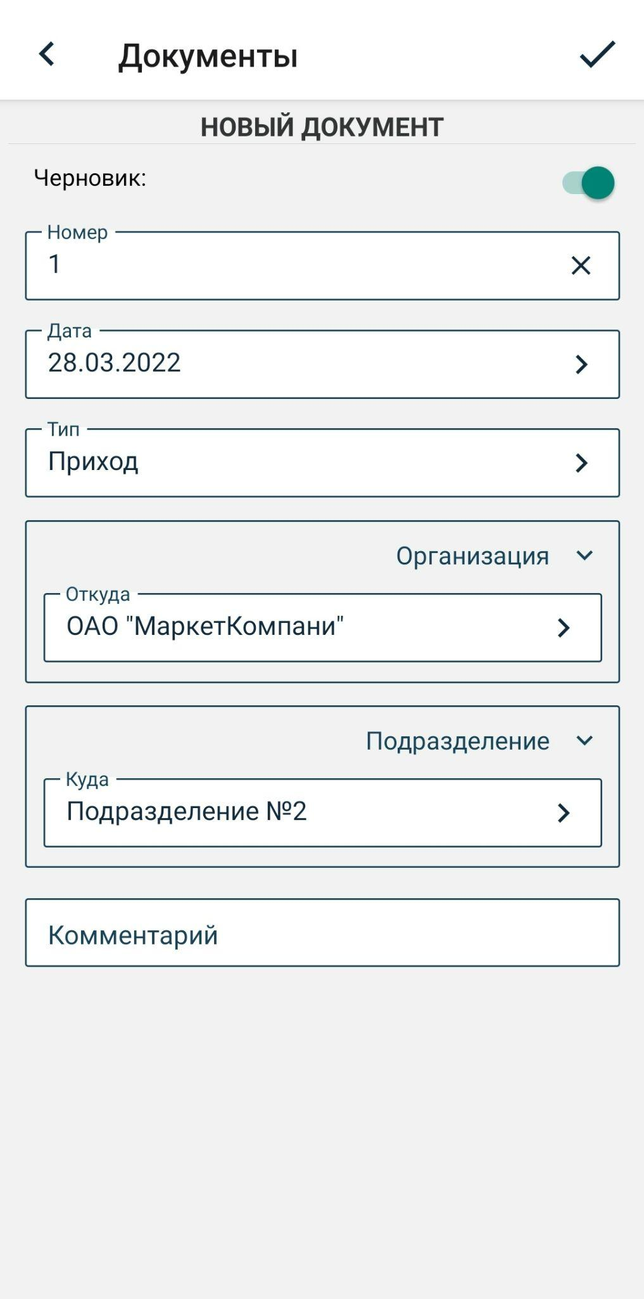
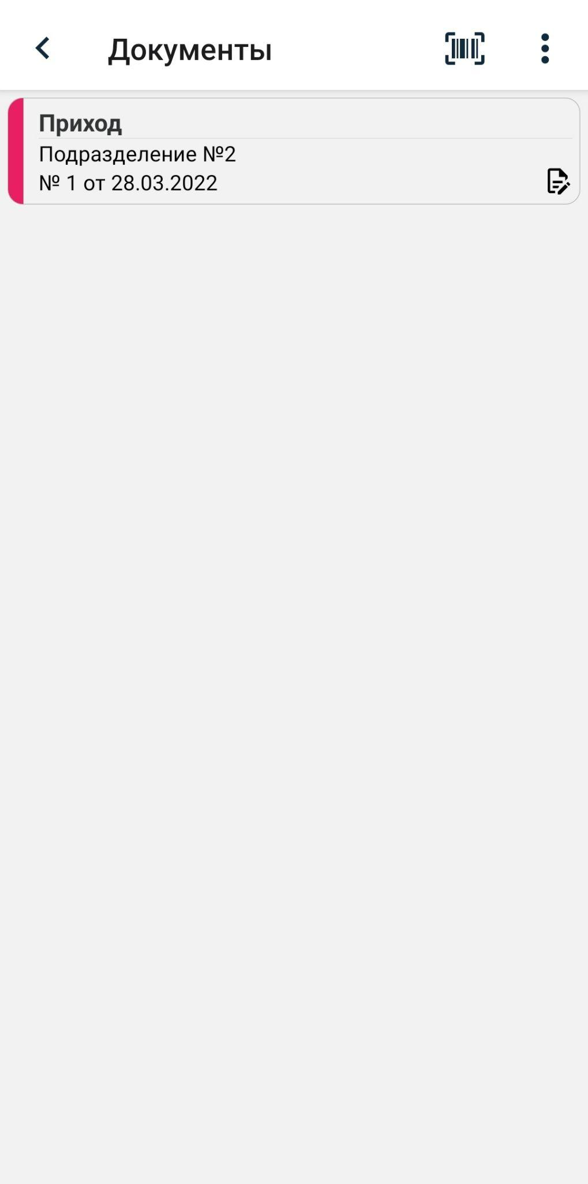
Создание документа

Slide 13
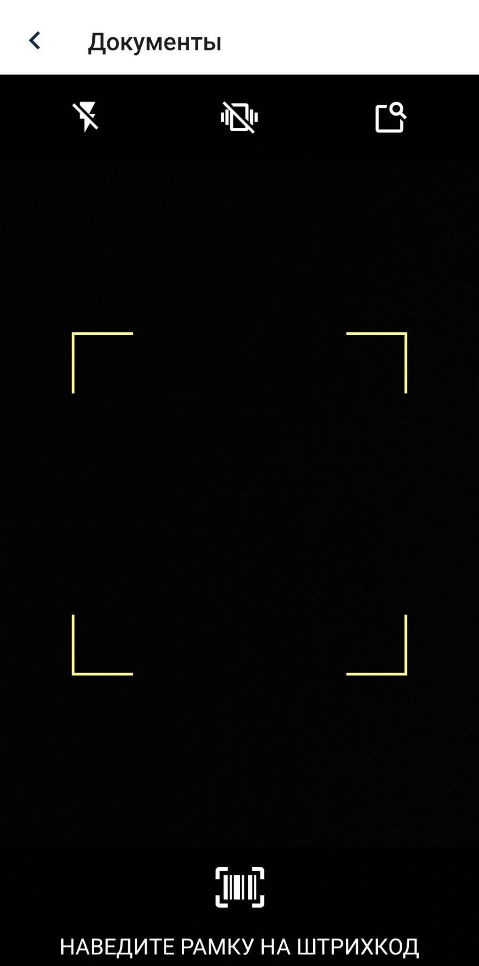
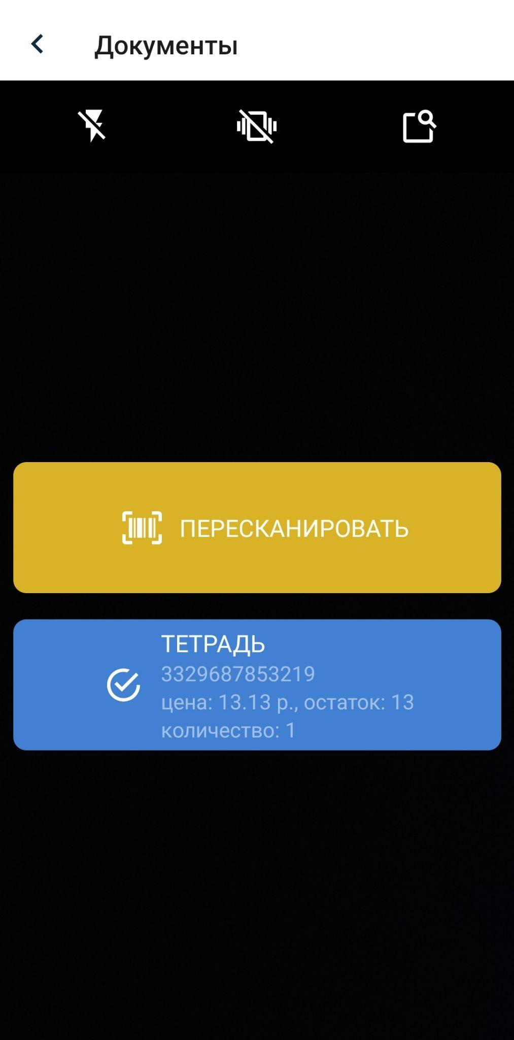
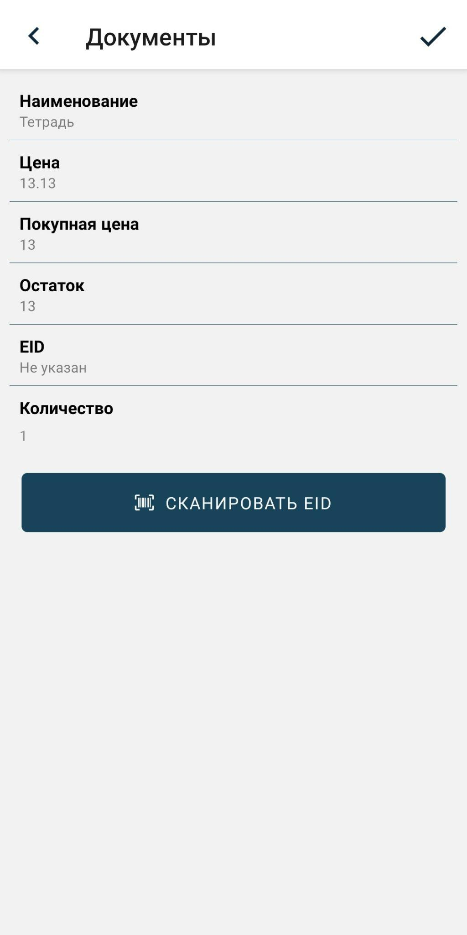
Сканирование штрих-кода

Slide 14
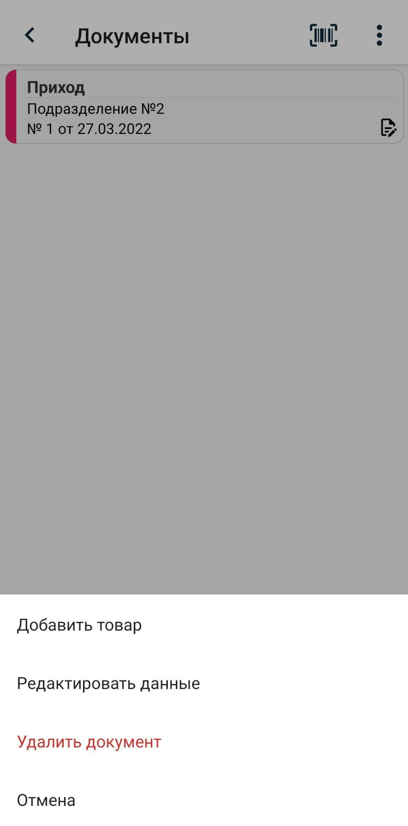
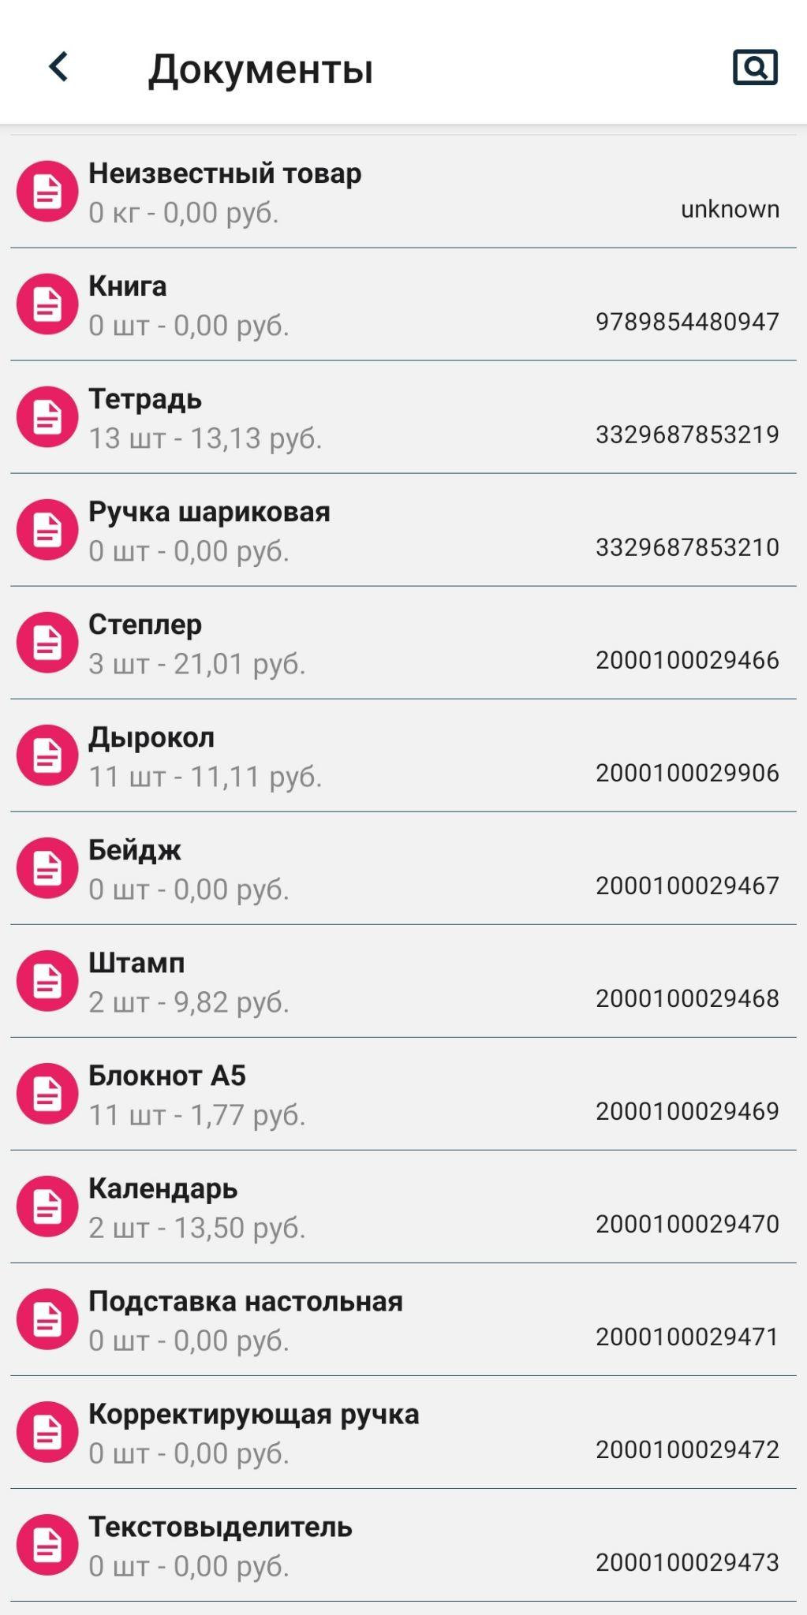
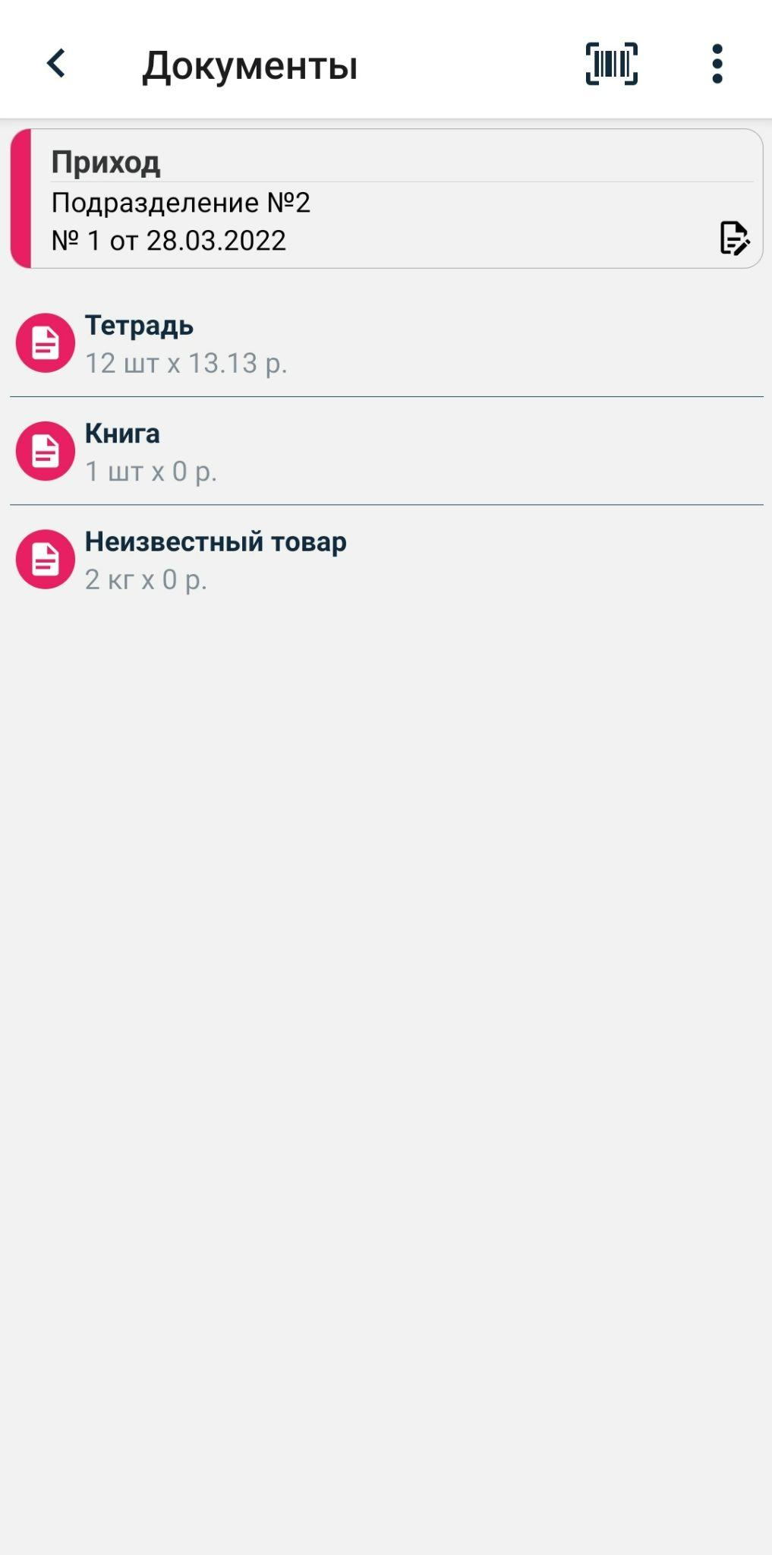
Добавление товара из списка

Slide 15
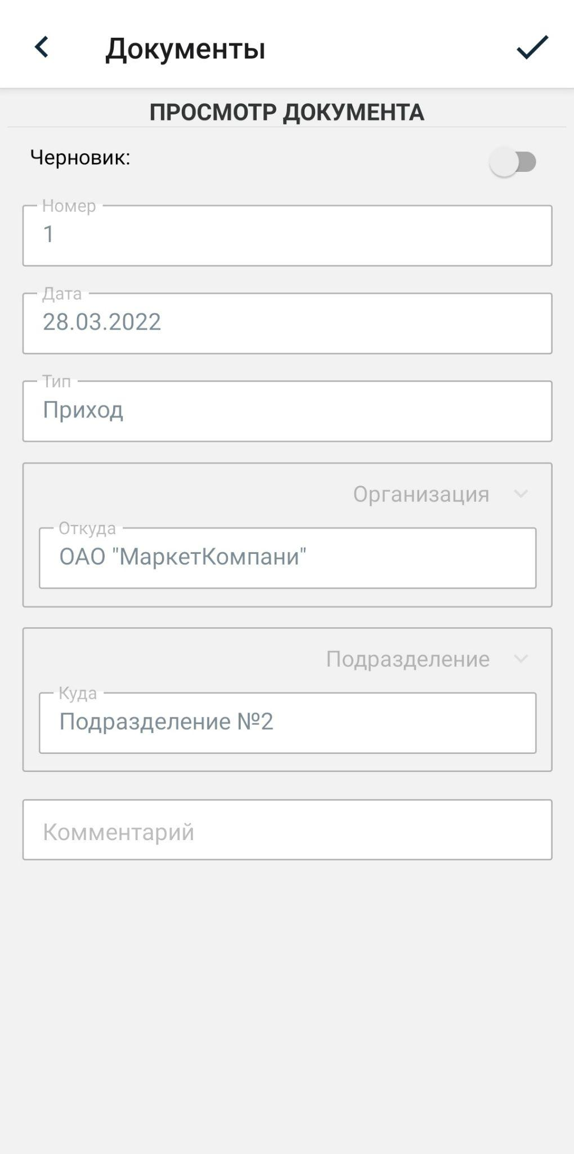
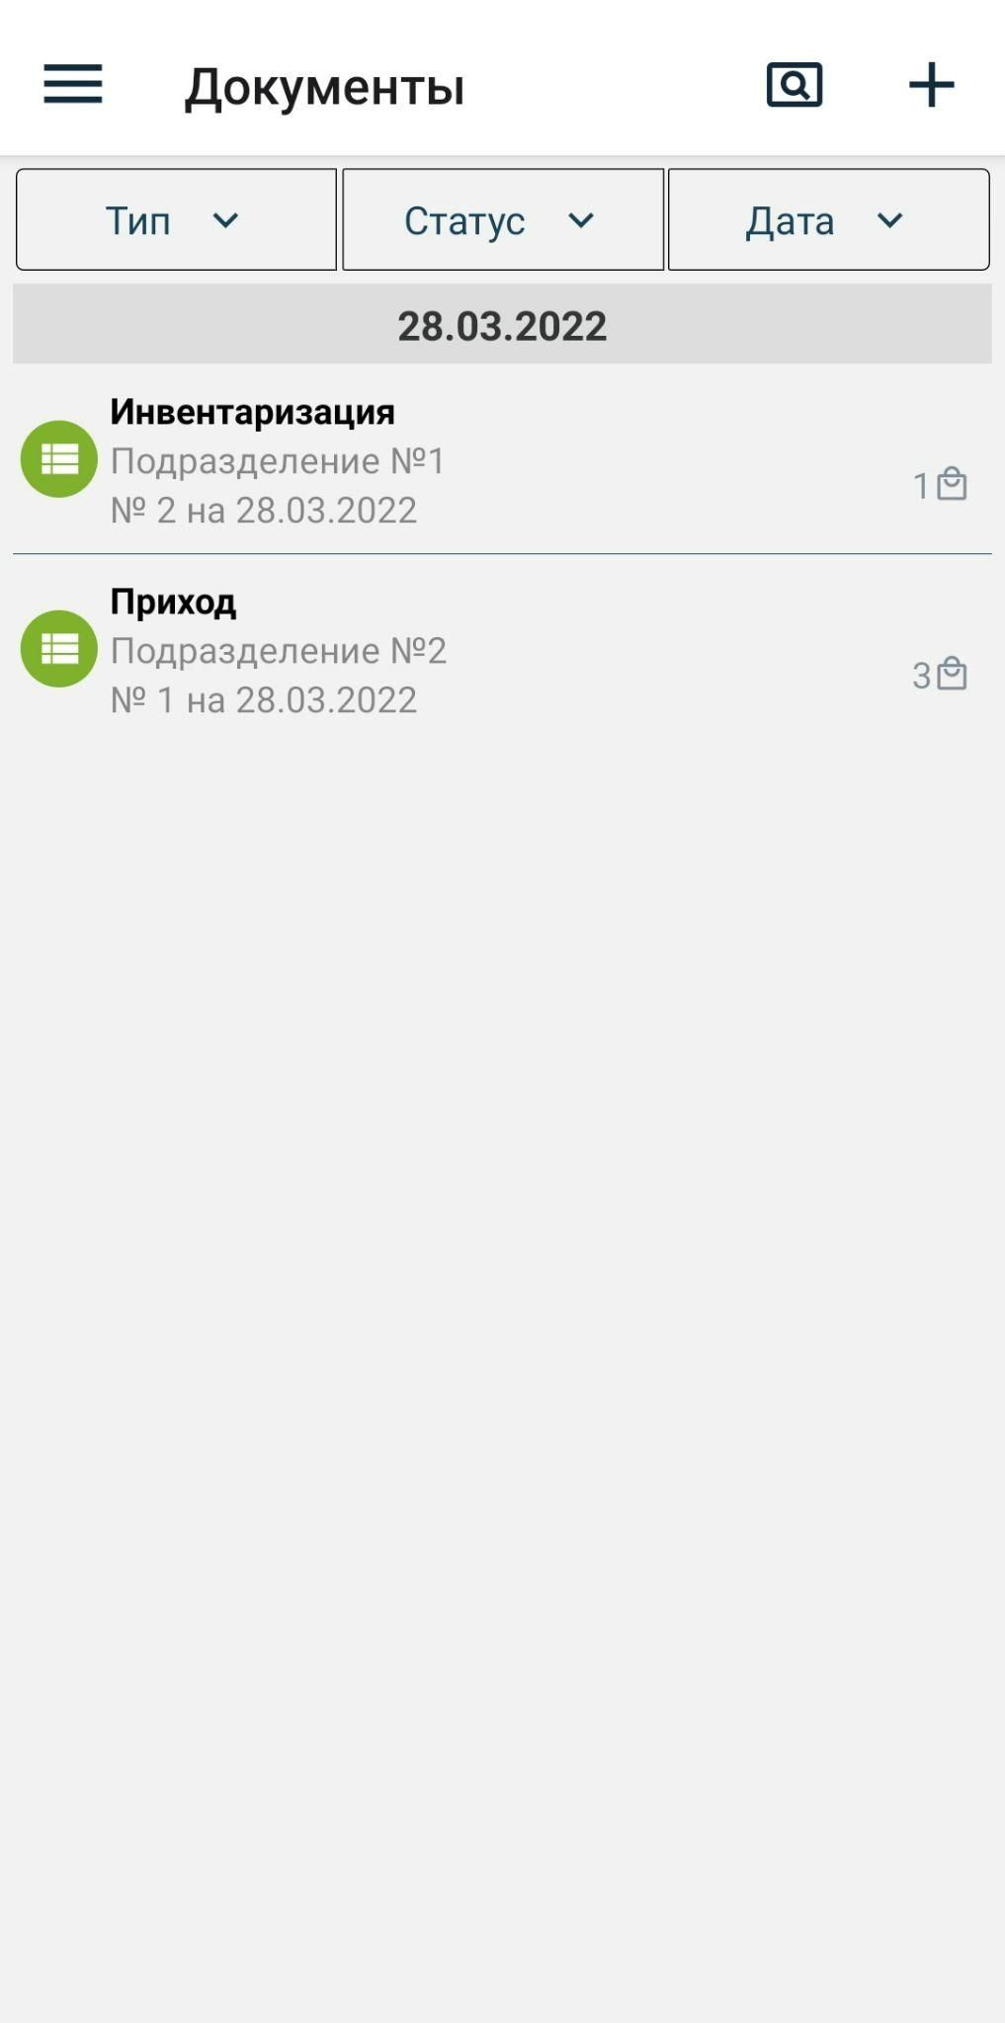

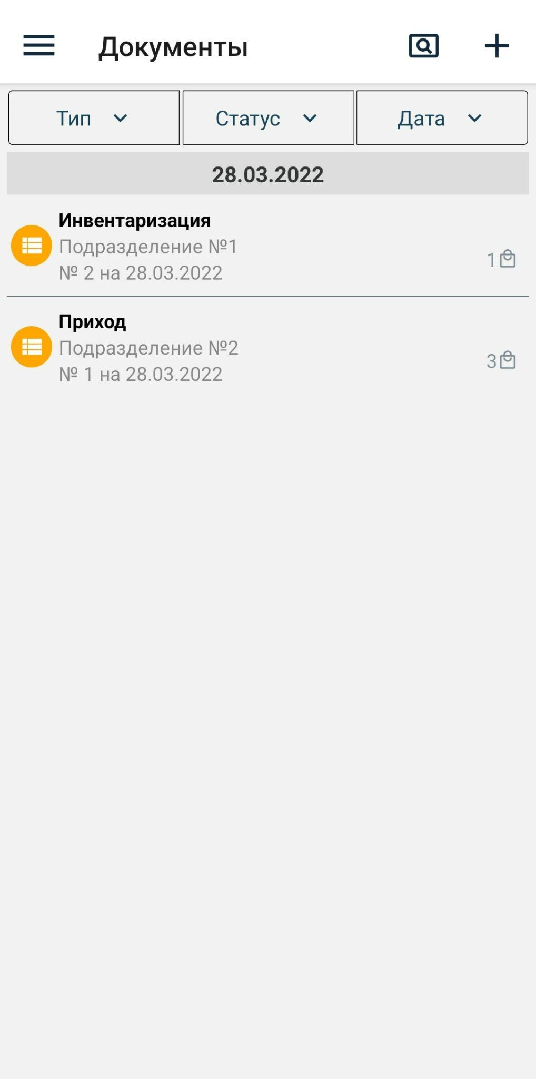
Выгрузка готовых документов

Slide 16

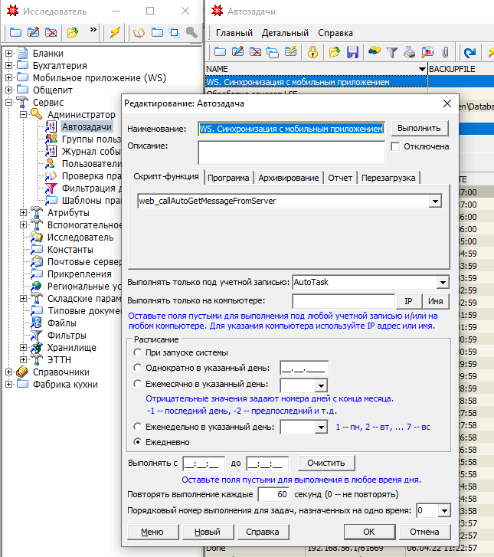
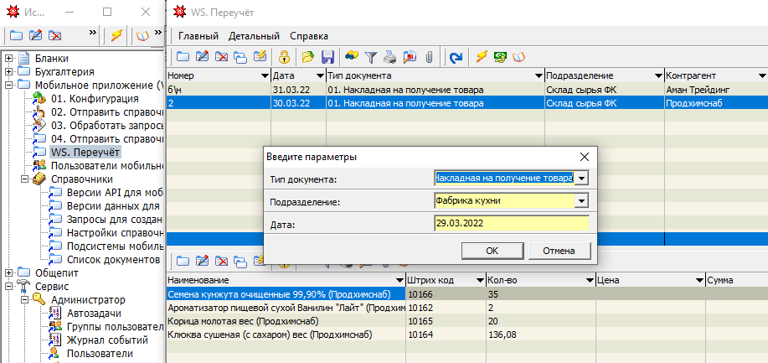
Создание документов в Гедымине

Slide 17
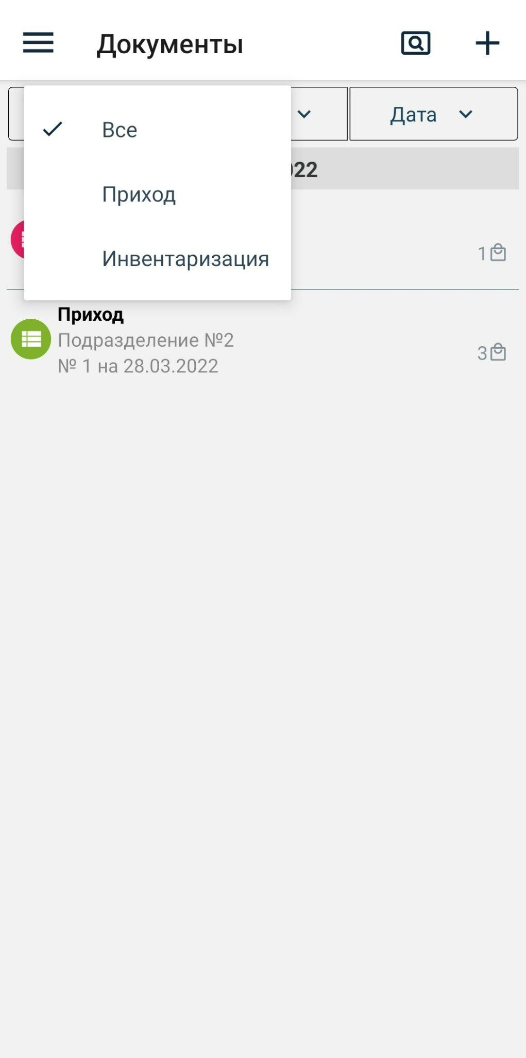
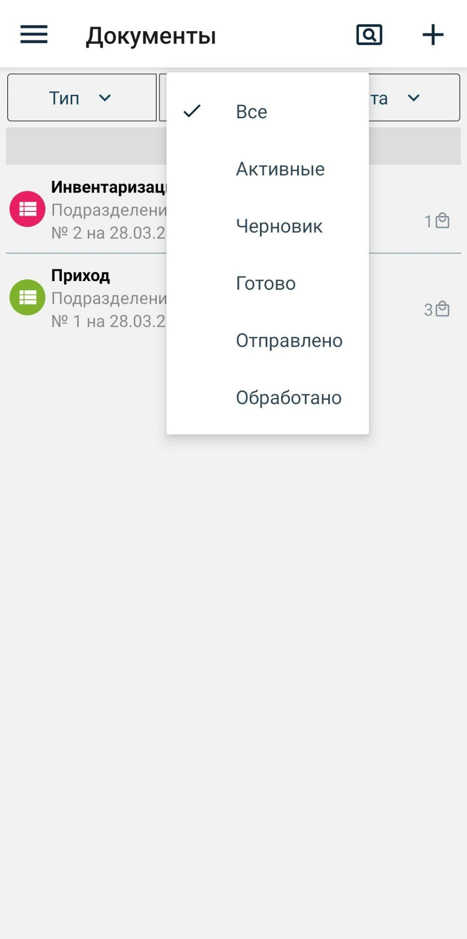
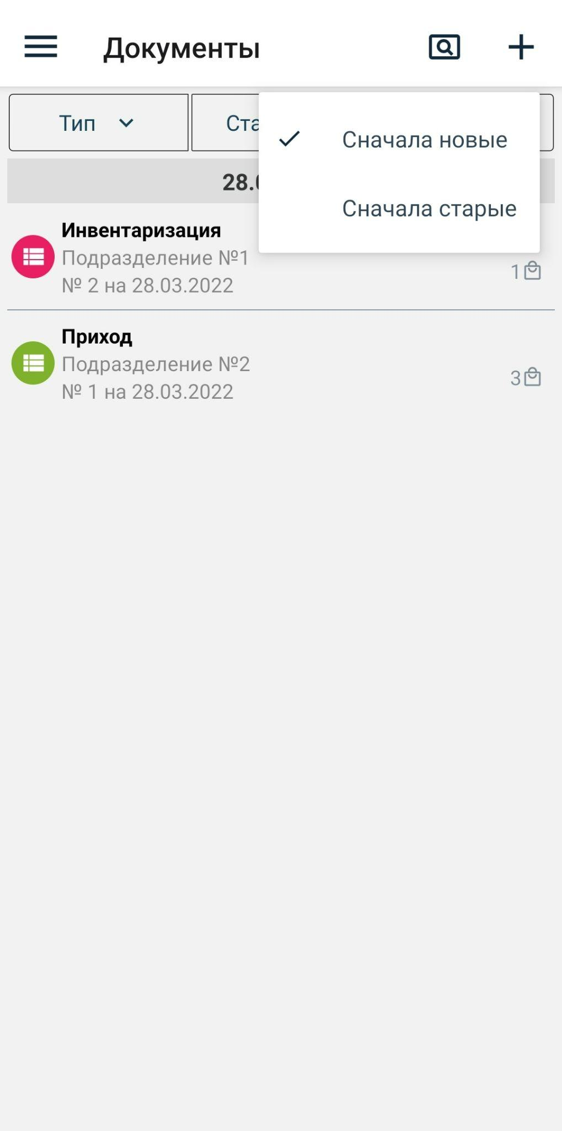
Фильтры и сортировка

Slide 18
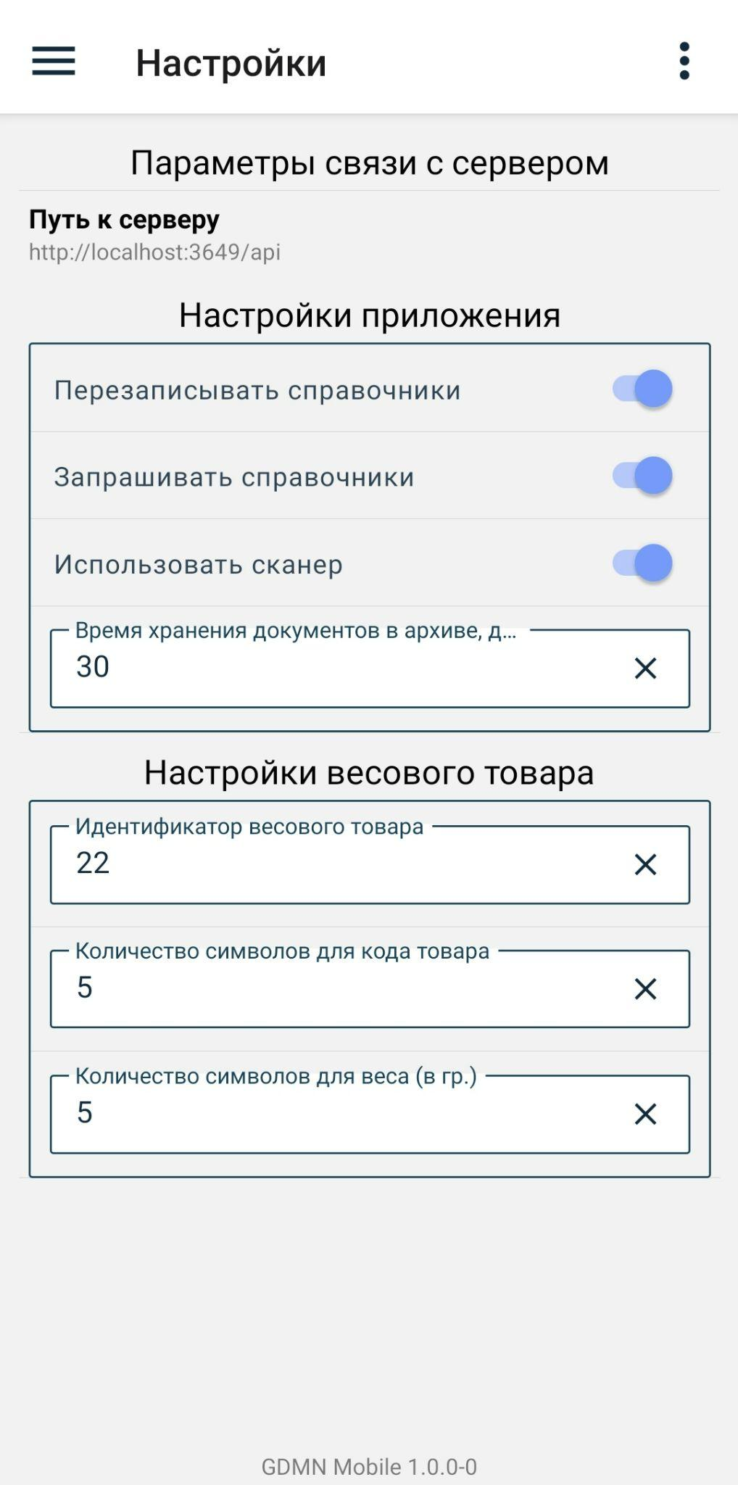
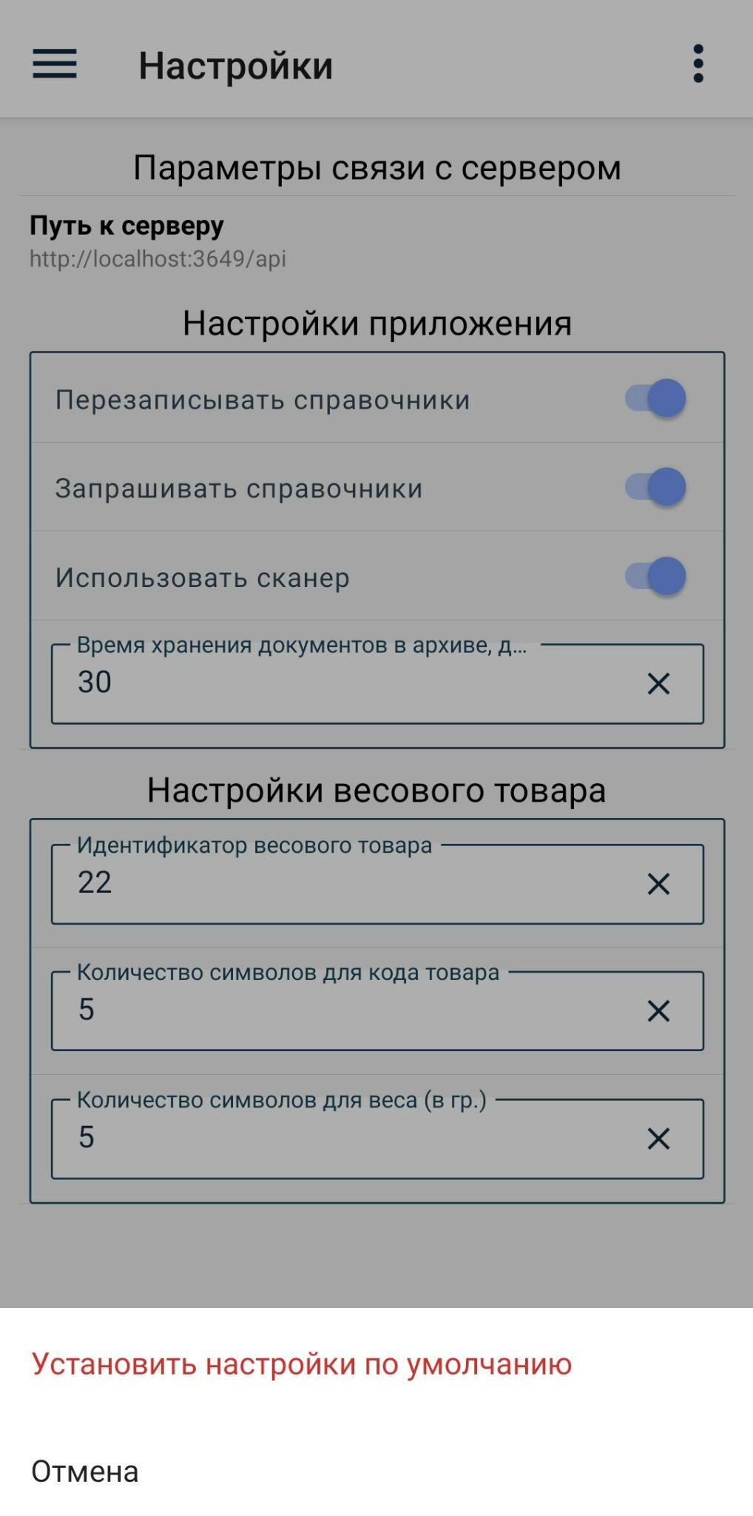
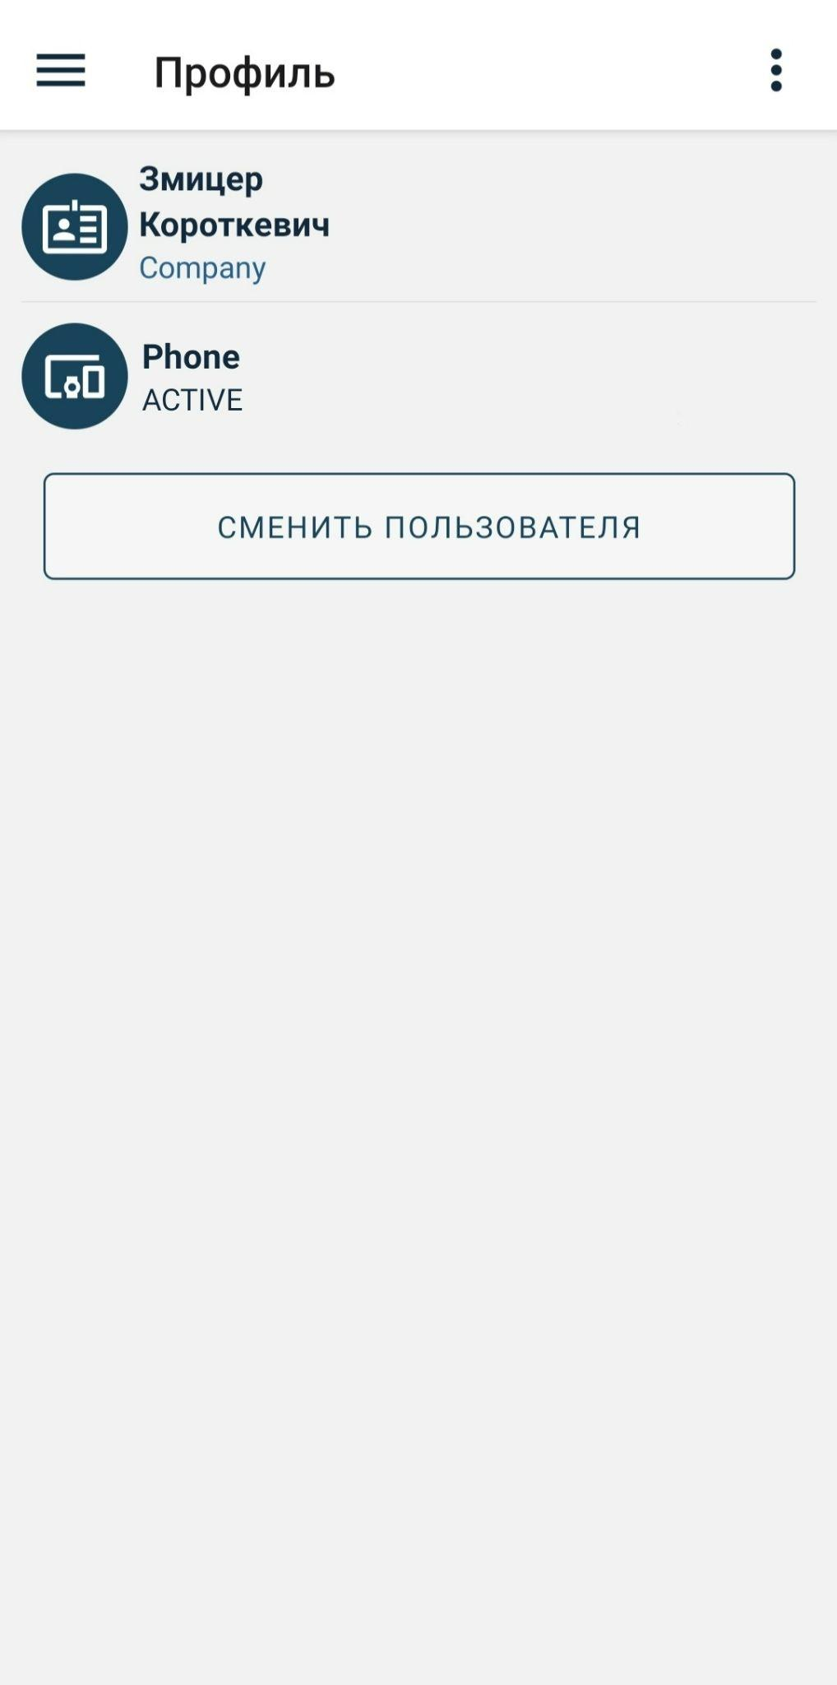
Настройки приложения

Slide 19
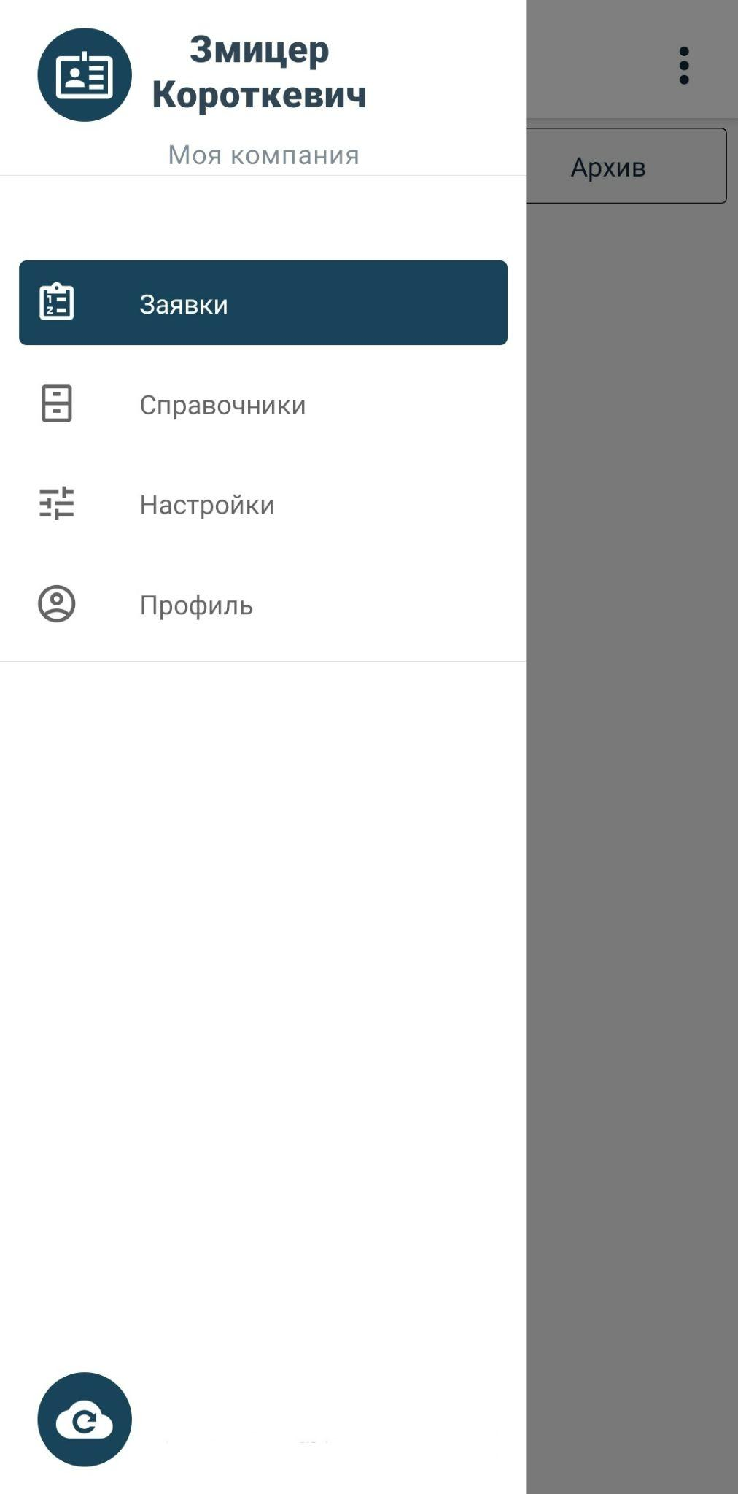
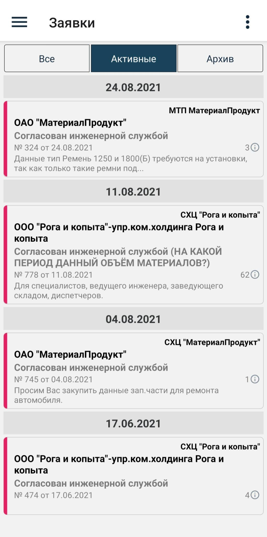
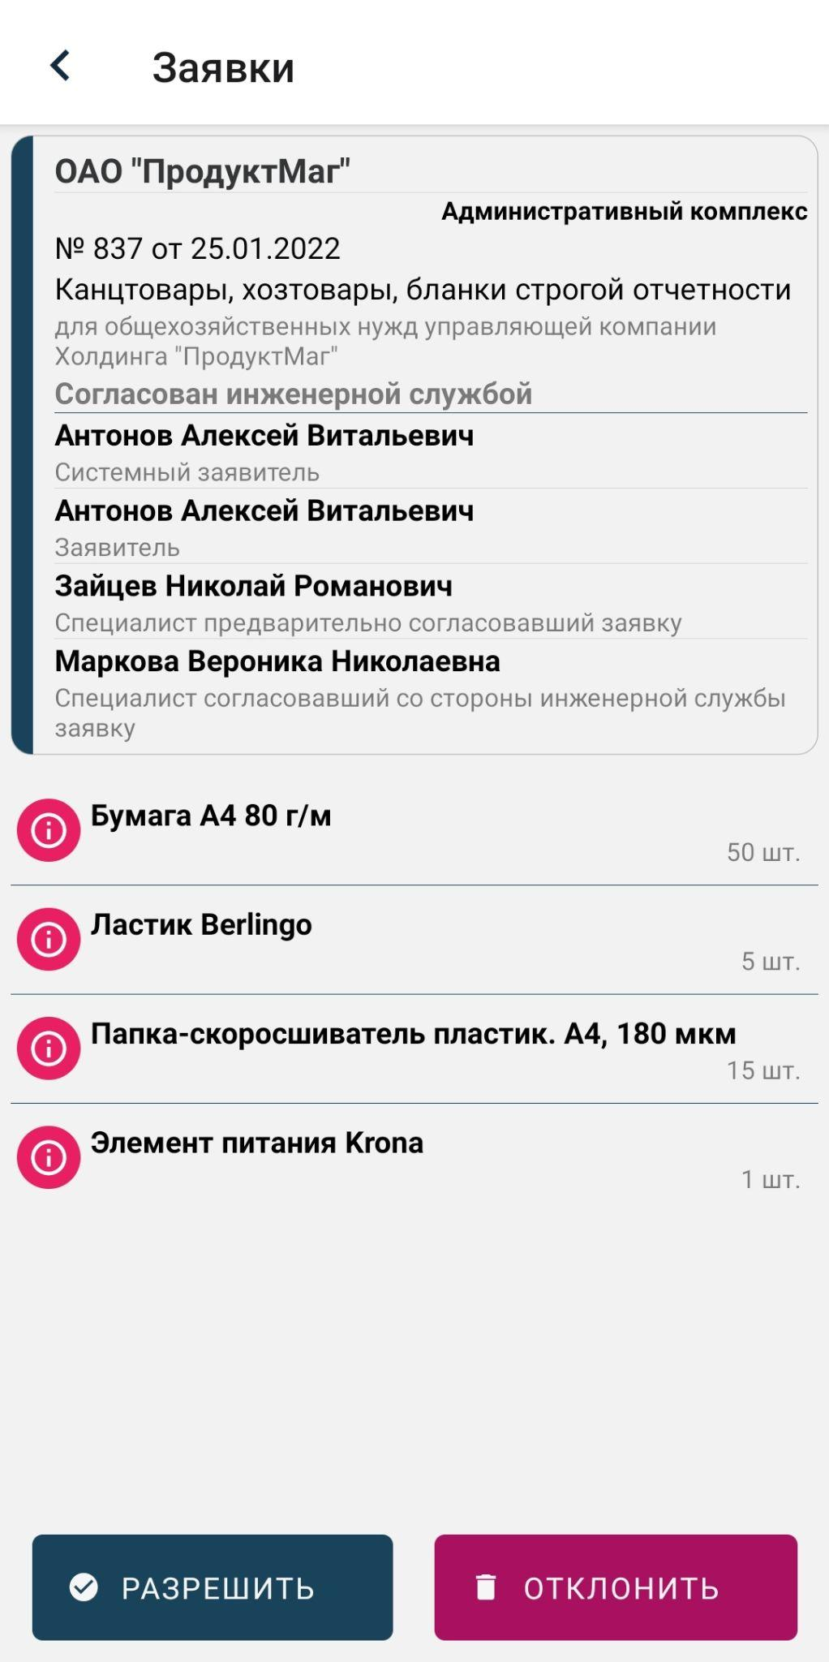
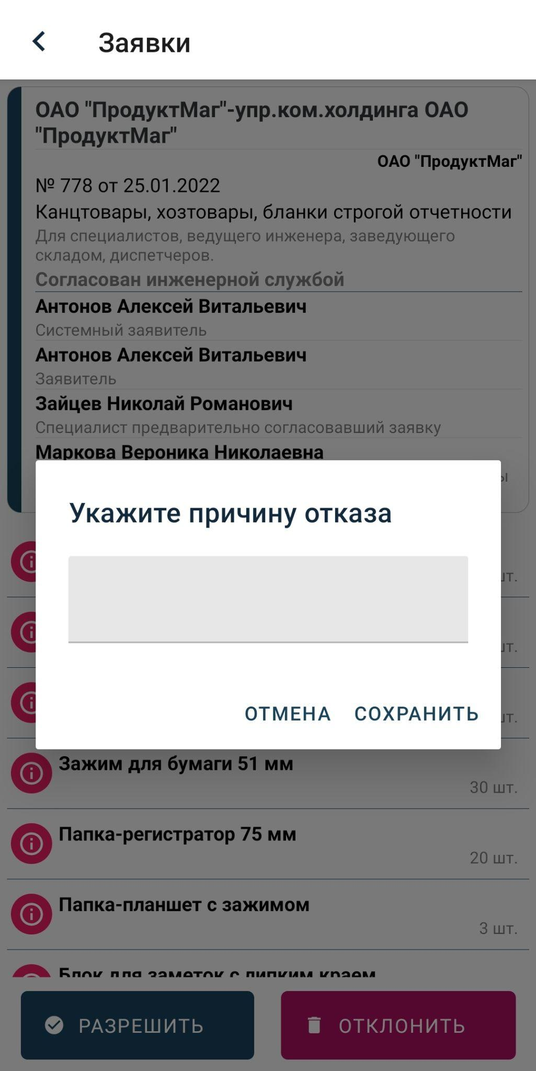
GDMN Отдел снабжения

Slide 20
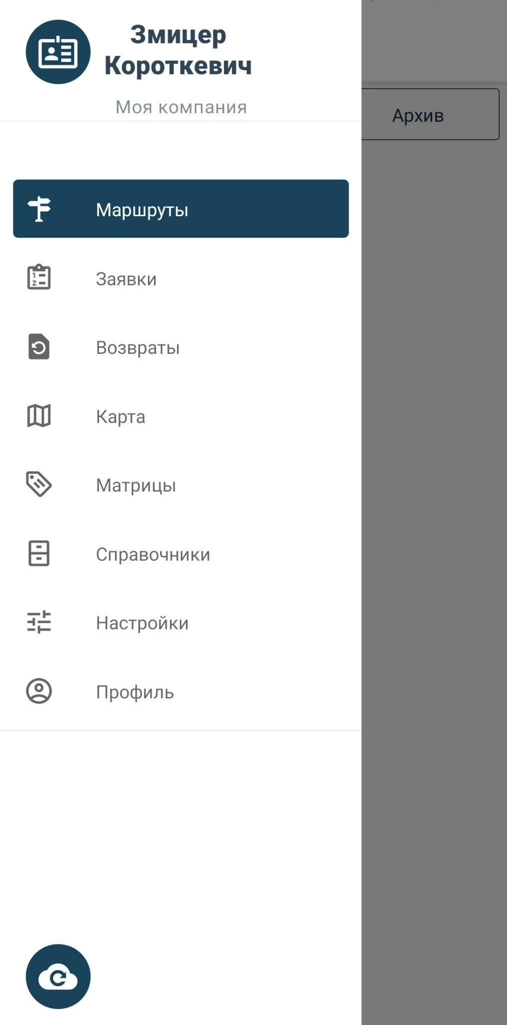
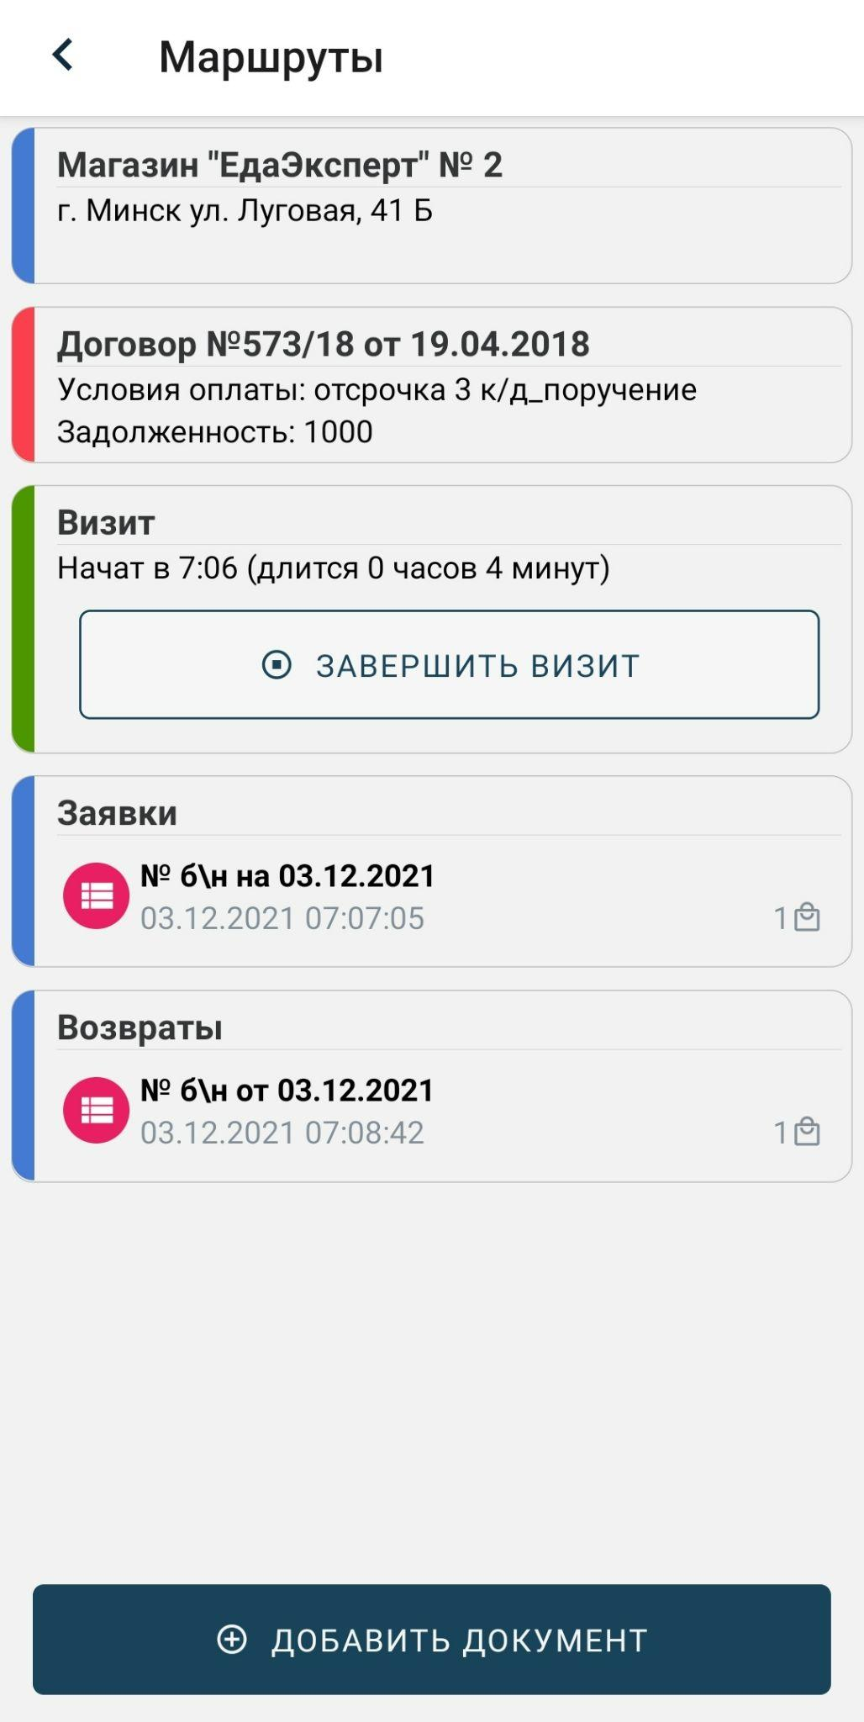
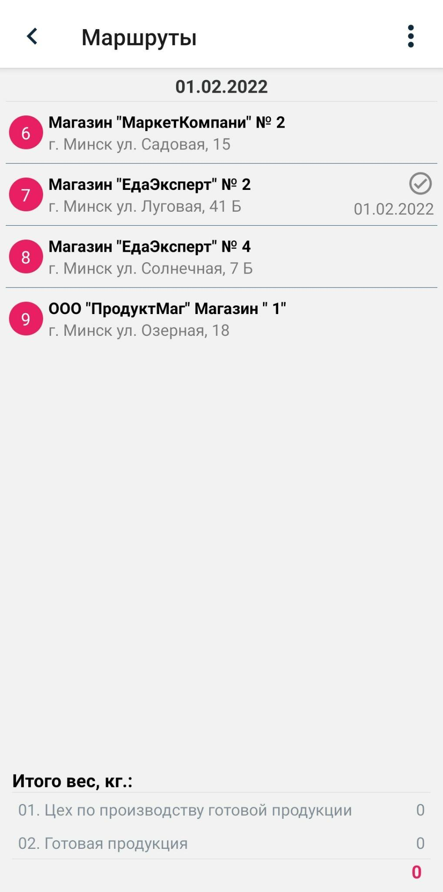
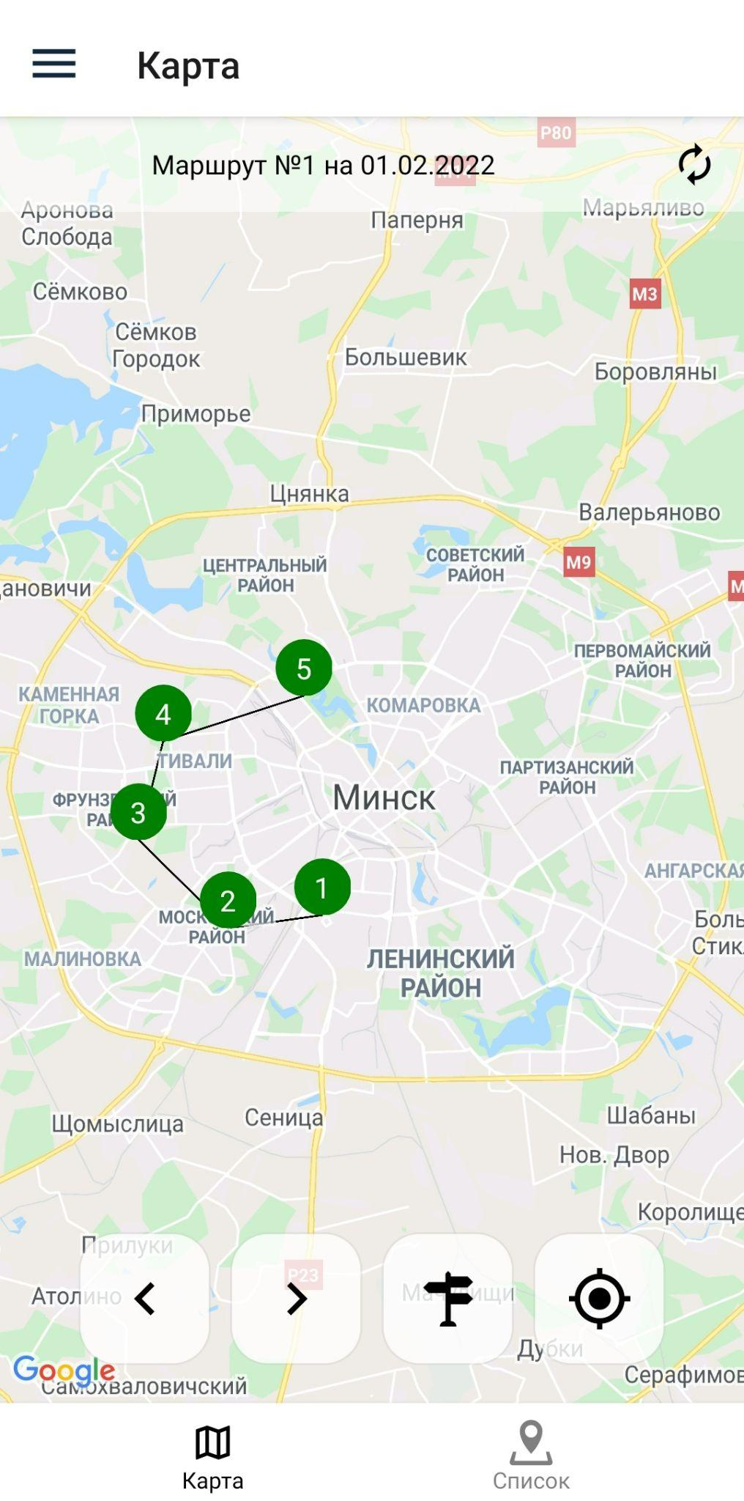
GDMN Агент

Slide 21

03
Архитектура системы

Slide 22
Архитектура системы
– сервер
– веб-админка
– мобильное устройство
– учетная система (Гедымин)

Slide 23
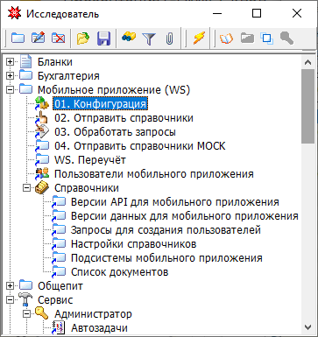
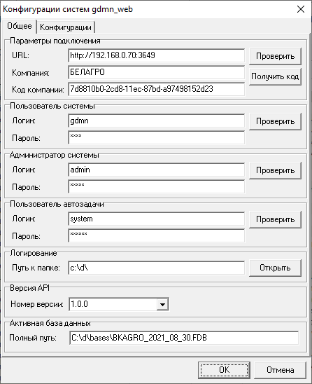
1.1 Настройка Гедымина
Установка ПИ GS.Web.Web-services под конкретную систему
Конфигурация подключения к серверной части
Настройка типов документов и функций их создания

Slide 24
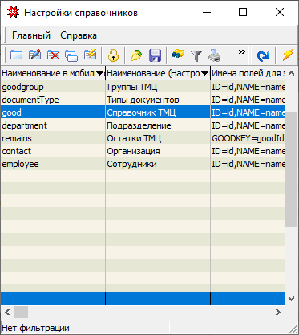
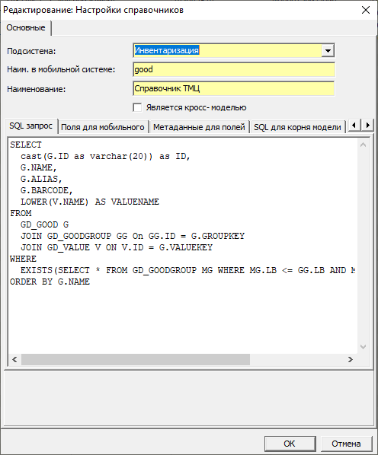
1.2 Настройка Гедымина
Настройка выгружаемых данных для мобильных устройств
Создание автозадачи для обработки запросов
Настройка пользователей, загруженных из веб-админки

Slide 25
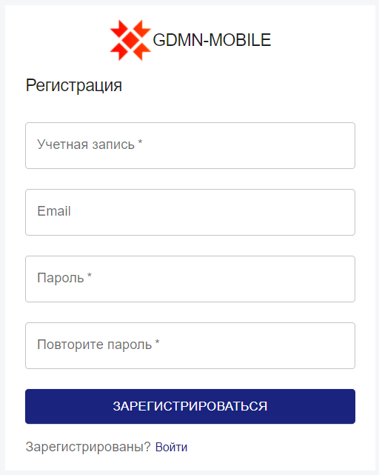
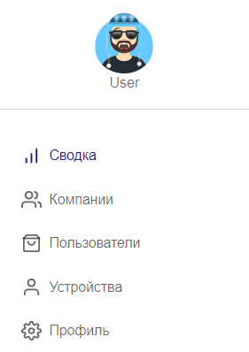
2.1 Веб-админка
Создание администраторов
Создание организации
Создание пользователей

Slide 26
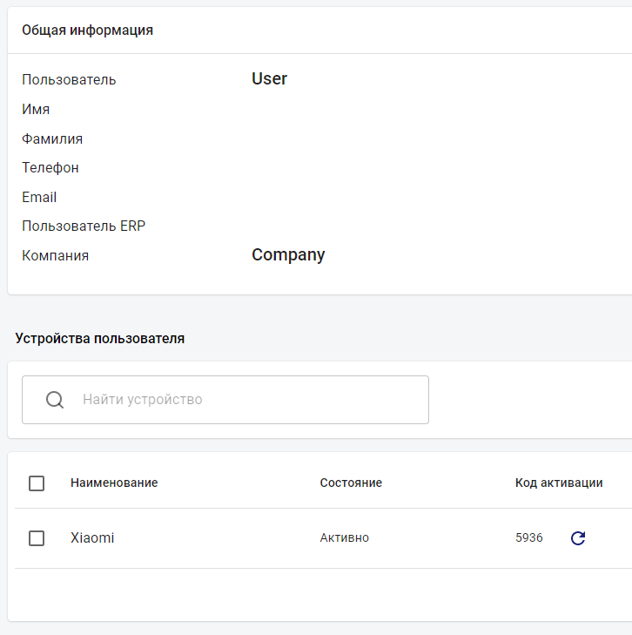
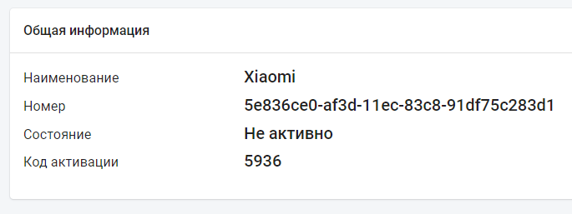
2.2 Веб-админка
Создание мобильных устройств
Привязка мобильных устройств к пользователям
Генерация кода активации

Slide 27
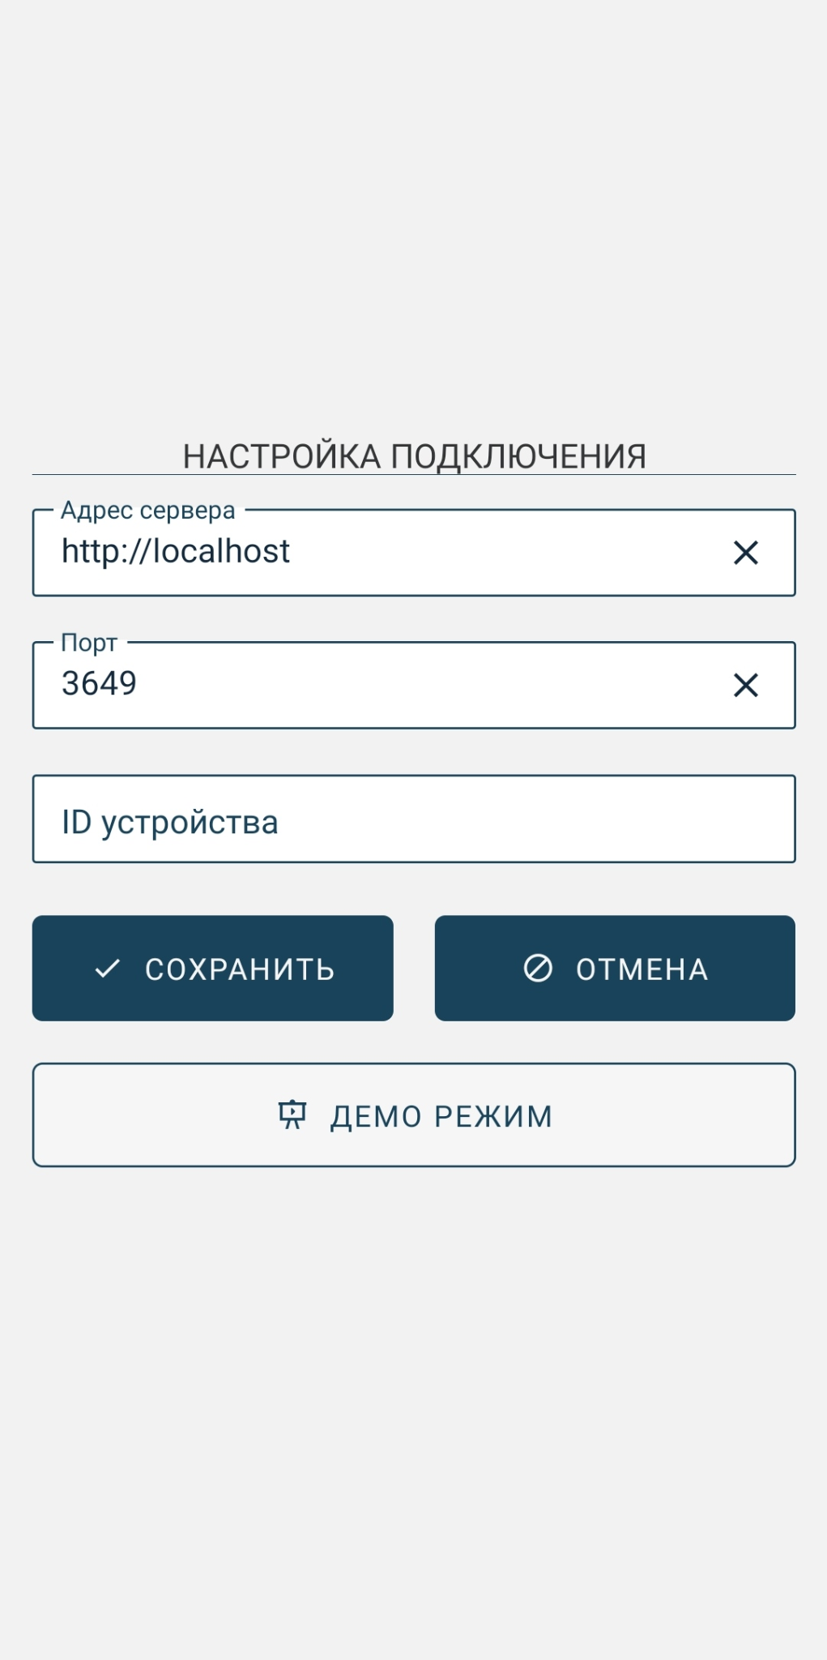

3.1 Мобильное устройство
Установка apk-файла
Настройка подключения
Работа с данными

Slide 28

04
Технологии разработки

Slide 29




Технологии платформы
сервер
мобильное устройство
веб-админка
учетная система
Гедымин

Slide 30

05
Итоги и развитие

Slide 31

Приложение успешно внедрено и протестировано на предприятии “Гиппо”, а также старая версия работает на предприятии “Угощение из Волковыска”
Поступают запросы на разработки в разных сферах, например, приложение для отгрузки гп, мобильное для официанта, решение для отдела зарплаты
Мини платформа постоянно совершенствуется, благодаря чему разработка новых мобильных решений выполняется проще и быстрее
Так как платформа предусматривает интеграцию с любой учетной системой, то в планах внедрить приложение со сторонней системой
На данный момент имеется 4 готовых приложения: GDMN Склад, GDMN Агент, GDMN Отдел снабжения, GDMN Штрихкод
В дальнейших планах - развитие системы администрирования (веб-админки), расширение ее функционала

